Slide 1

KryZal
Guía de uso
Web del gimnasio y espacio de socios,
entrenadores y administración
Kimetz Andrés Elorza
Proyecto académico DAW · 2025
Notes:
KryZal
Guía de uso
Web del gimnasio y espacio de socios,
entrenadores y administración
Kimetz Andrés Elorza
Proyecto académico DAW · 2025

Slide 2
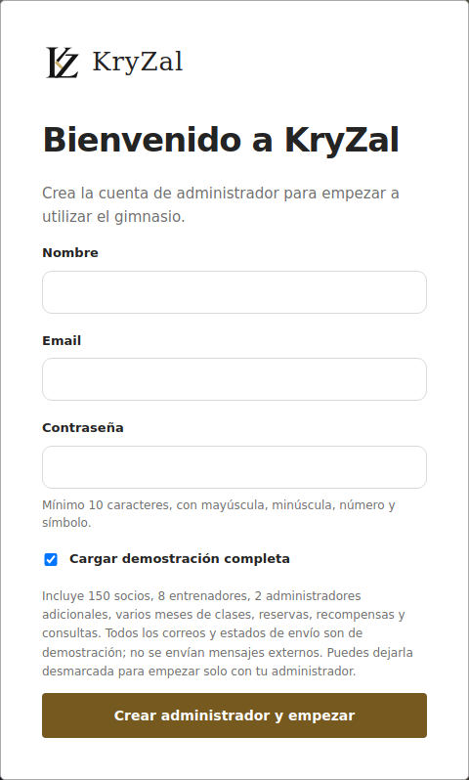
ANTES DE EMPEZAR
Instalación y primer acceso
Con el asistente
Extrae el ZIP fuera de www y abre Instalar_KryZal.exe. El asistente prepara Wamp y el acceso del escritorio.
Instalación manual
Copia FKryzal a www. Crea kryzal_mejorado en phpMyAdmin e importa FKryzal/sql/schema.sql.
Cuenta inicial
Revisa app/config.php y abre localhost/FKryzal/. Crea el administrador con o sin datos de prueba.
KryZal / Guía de uso / 02
Notes:
ANTES DE EMPEZAR
Instalación y primer acceso
KryZal / Guía de uso / 02
Con el asistente
Extrae el ZIP fuera de www y abre Instalar_KryZal.exe. El asistente prepara Wamp y el acceso del escritorio.
Instalación manual
Copia FKryzal a www. Crea kryzal_mejorado en phpMyAdmin e importa FKryzal/sql/schema.sql.
Cuenta inicial
Revisa app/config.php y abre localhost/FKryzal/. Crea el administrador con o sin datos de prueba.

Slide 3
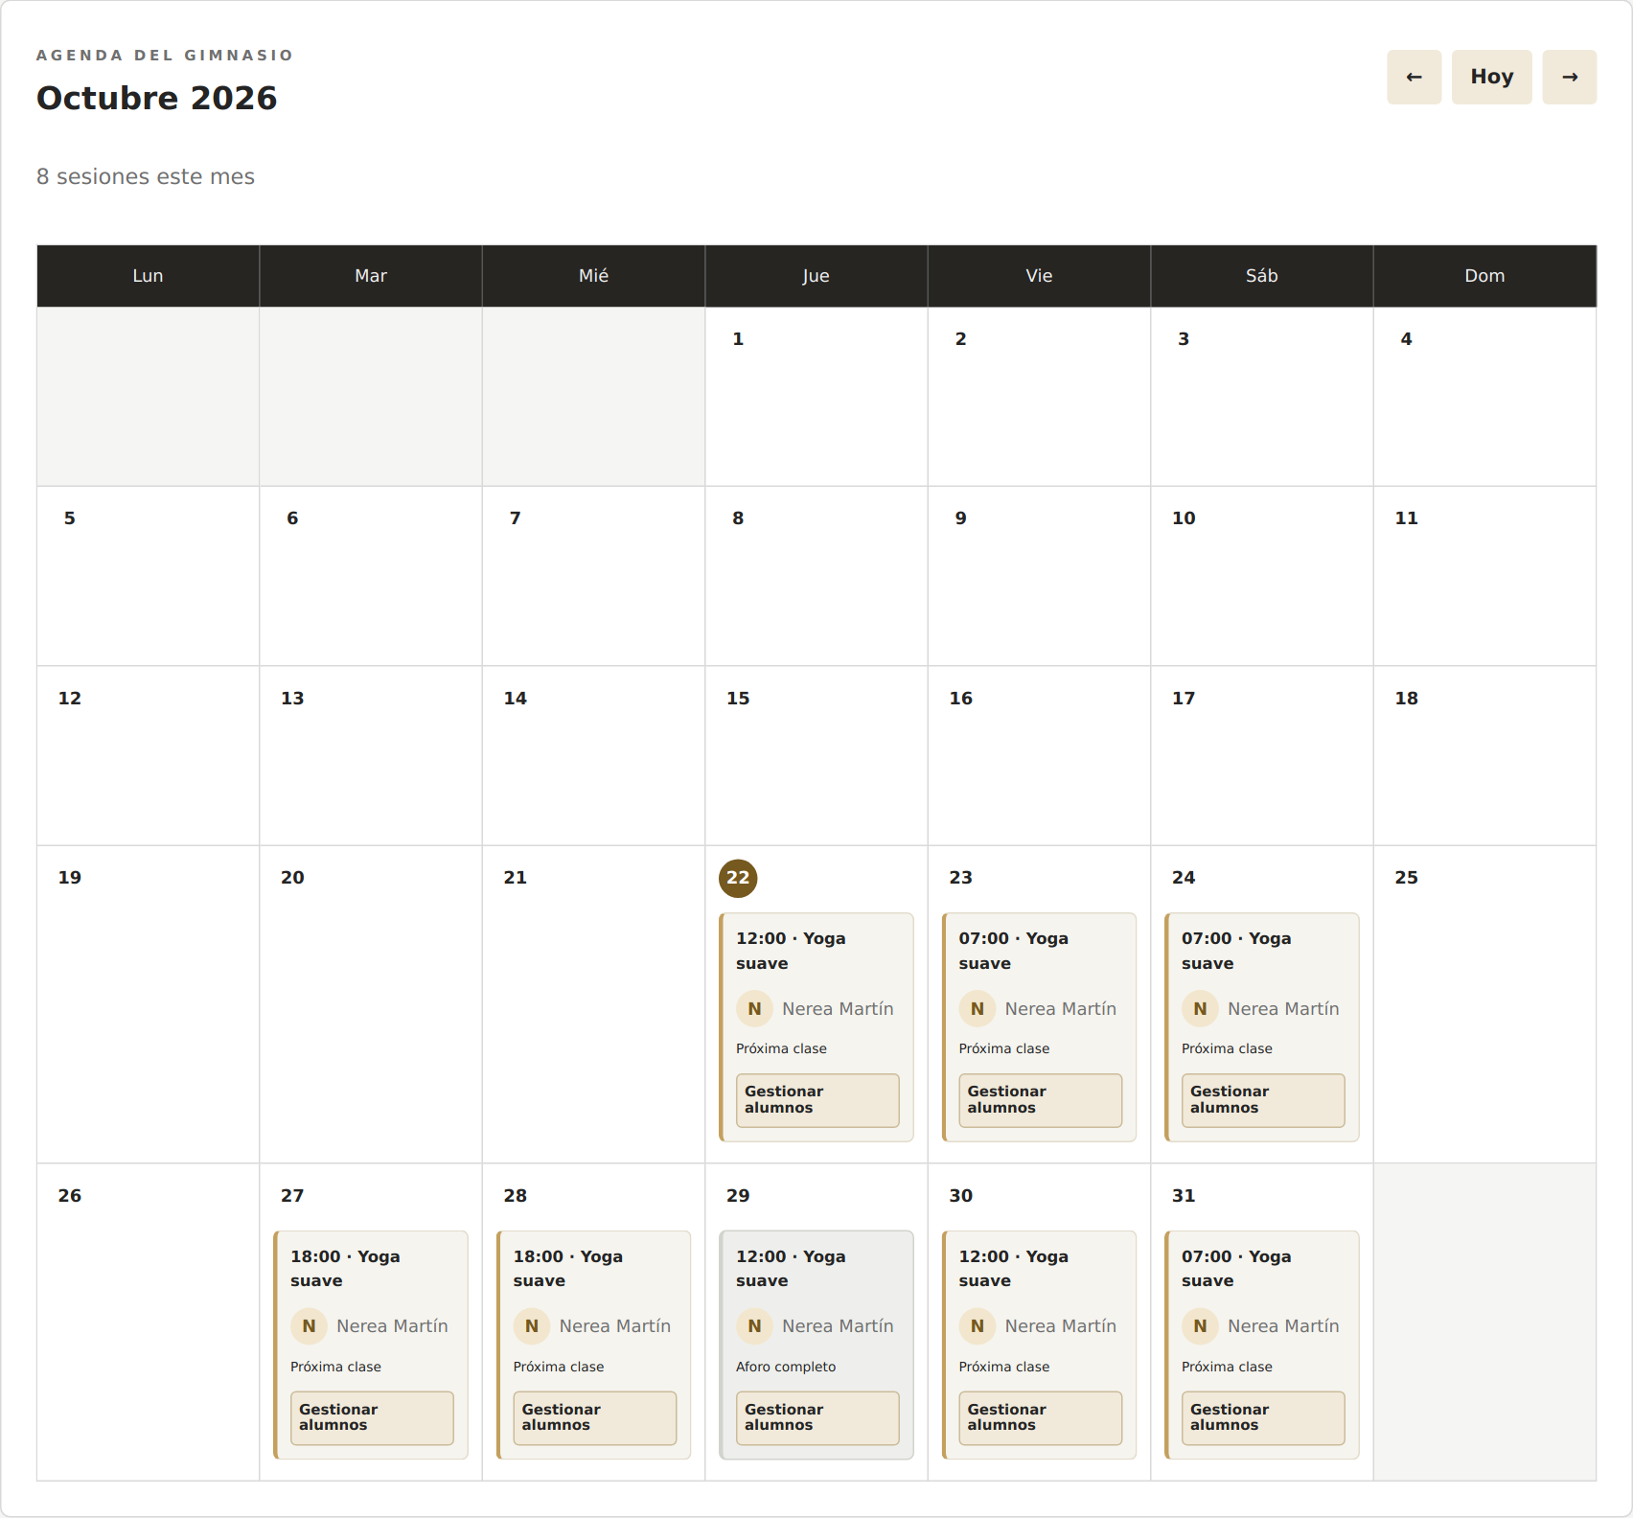
ANTES DE EMPEZAR
Demostración completa
Carga inicial
Marca Cargar demostración completa al crear el administrador: 150 socios, 8 entrenadores y 2 administradores adicionales.
Actividad para explorar
Incluye clases de hoy, seis semanas de histórico y cuatro meses futuros, con reservas, asistencias, puntos y consultas. Las cuentas de prueba usan KryzalDemo!7.
KryZal / Guía de uso / 03
Notes:
ANTES DE EMPEZAR
Demostración completa
KryZal / Guía de uso / 03
Carga inicial
Marca Cargar demostración completa al crear el administrador: 150 socios, 8 entrenadores y 2 administradores adicionales.
Actividad para explorar
Incluye clases de hoy, seis semanas de histórico y cuatro meses futuros, con reservas, asistencias, puntos y consultas. Las cuentas de prueba usan KryzalDemo!7.

Slide 4
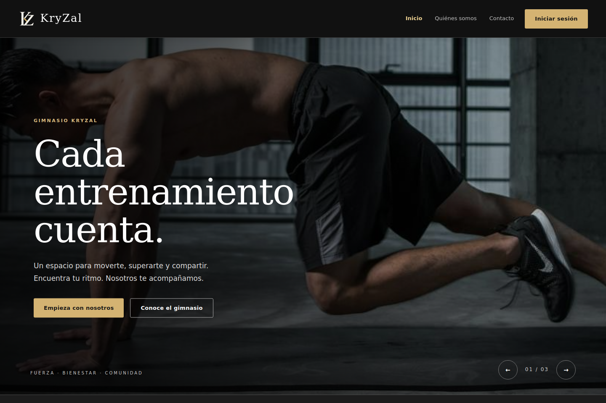
WEB PÚBLICA
La portada del gimnasio
Navegación libre
Inicio, Quiénes somos y Contacto están disponibles sin iniciar sesión.
Acceso a tu cuenta
Iniciar sesión abre el acceso. Si ya has entrado, verás tu nombre y Cerrar sesión.
KryZal / Guía de uso / 04
Notes:
WEB PÚBLICA
La portada del gimnasio
KryZal / Guía de uso / 04
Navegación libre
Inicio, Quiénes somos y Contacto están disponibles sin iniciar sesión.
Acceso a tu cuenta
Iniciar sesión abre el acceso. Si ya has entrado, verás tu nombre y Cerrar sesión.

Slide 5
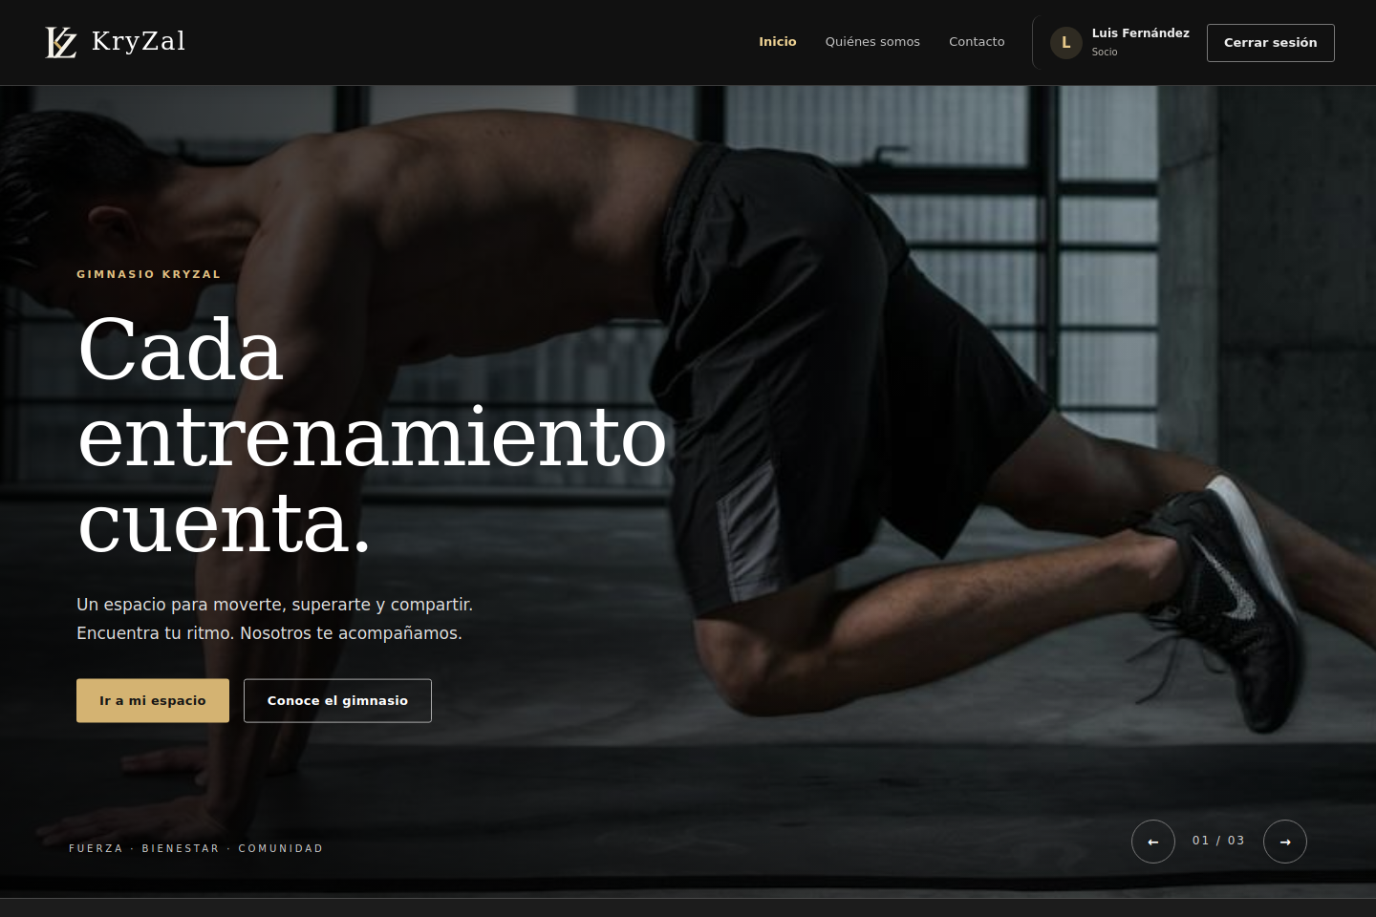
WEB PÚBLICA
Tu cuenta en la web del gimnasio
Identidad visible
La cabecera muestra tu nombre completo y tu foto o inicial. Pulsa tu nombre para abrir Mi perfil.
Acceso al gimnasio
Inicio, Quiénes somos y Contacto permiten consultar la web pública. En móvil, abre Menú para ver las opciones.
KryZal / Guía de uso / 05
Notes:
WEB PÚBLICA
Tu cuenta en la web del gimnasio
KryZal / Guía de uso / 05
Identidad visible
La cabecera muestra tu nombre completo y tu foto o inicial. Pulsa tu nombre para abrir Mi perfil.
Acceso al gimnasio
Inicio, Quiénes somos y Contacto permiten consultar la web pública. En móvil, abre Menú para ver las opciones.

Slide 6
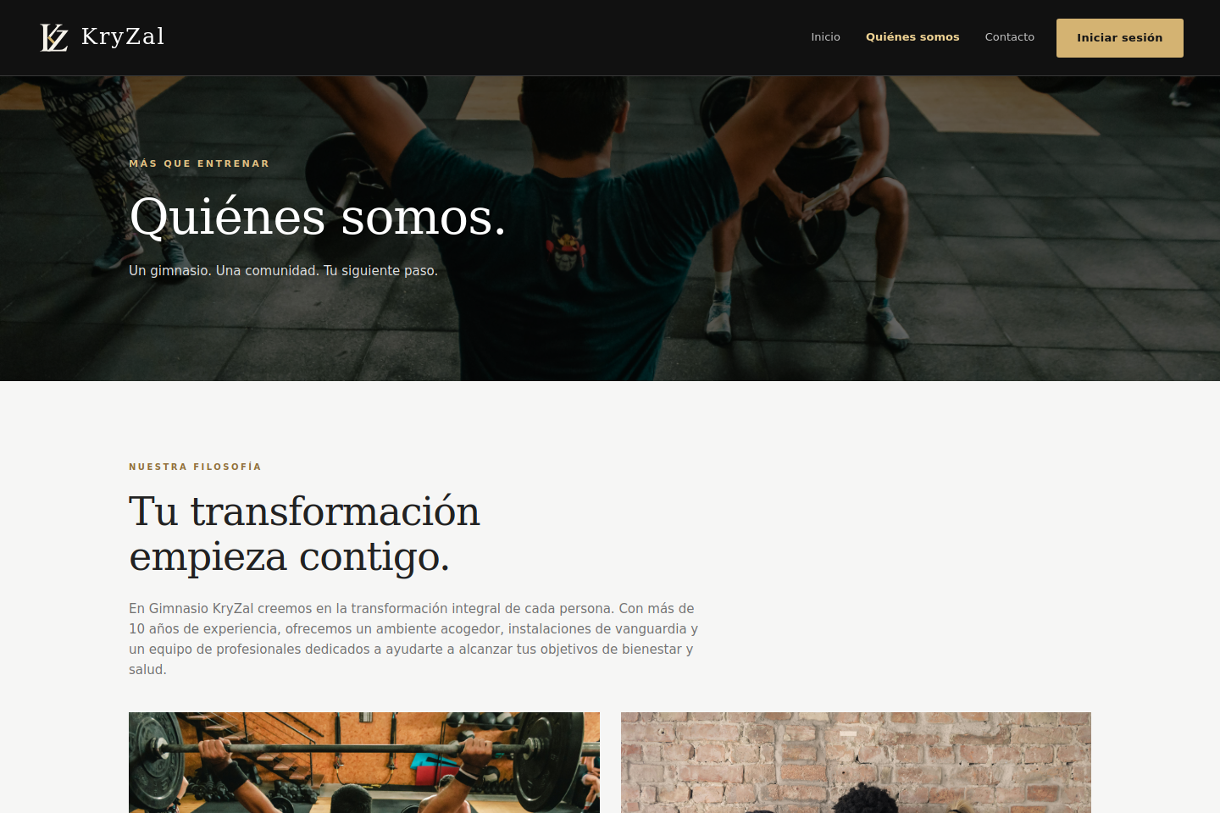
WEB PÚBLICA
Instalaciones y servicios
Quiénes somos
Consulta la presentación del gimnasio, sus instalaciones y servicios.
Contenido del club
La página incluye entrenamiento personalizado, clases grupales, bienestar y testimonios.
KryZal / Guía de uso / 06
Notes:
WEB PÚBLICA
Instalaciones y servicios
KryZal / Guía de uso / 06
Quiénes somos
Consulta la presentación del gimnasio, sus instalaciones y servicios.
Contenido del club
La página incluye entrenamiento personalizado, clases grupales, bienestar y testimonios.

Slide 7
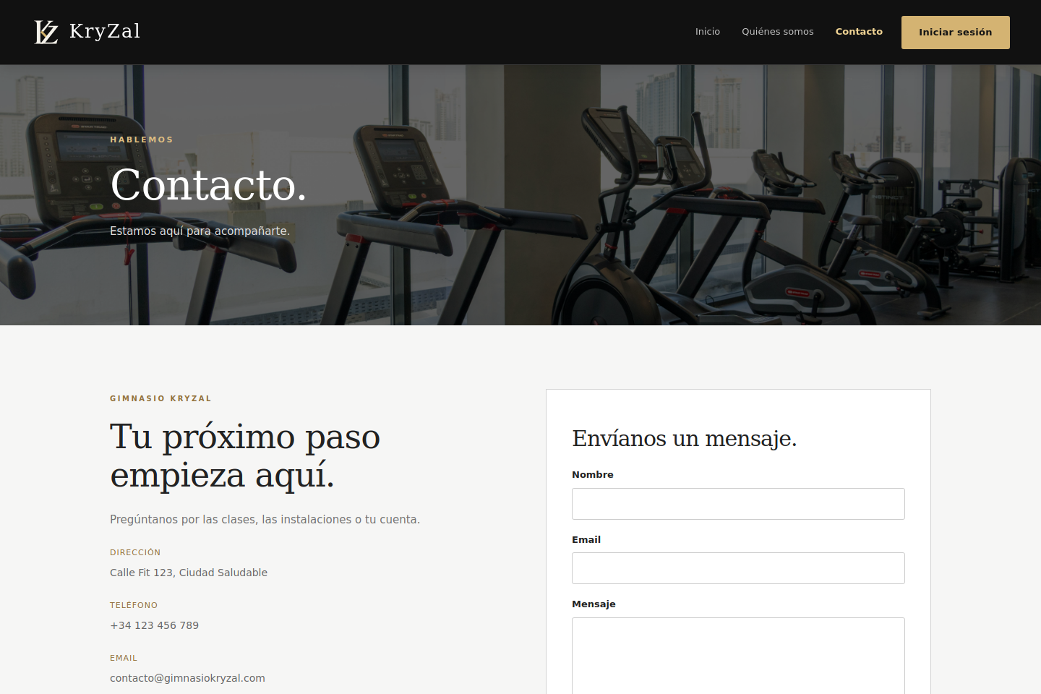
WEB PÚBLICA
Contacto con el gimnasio
Envío de una consulta
Sin sesión, escribe nombre, email y mensaje. Con sesión, Contactar con Administración abre una petición desde tu cuenta.
Confirmación
El aviso aparece superpuesto y desaparece a los cinco segundos. El administrador recibe la consulta dentro de la web.
KryZal / Guía de uso / 07
Notes:
WEB PÚBLICA
Contacto con el gimnasio
KryZal / Guía de uso / 07
Envío de una consulta
Sin sesión, escribe nombre, email y mensaje. Con sesión, Contactar con Administración abre una petición desde tu cuenta.
Confirmación
El aviso aparece superpuesto y desaparece a los cinco segundos. El administrador recibe la consulta dentro de la web.

Slide 8
Todos los roles
Acceso y perfil
KryZal / Guía de uso
Notes:
Todos los roles
Acceso y perfil
KryZal / Guía de uso

Slide 9
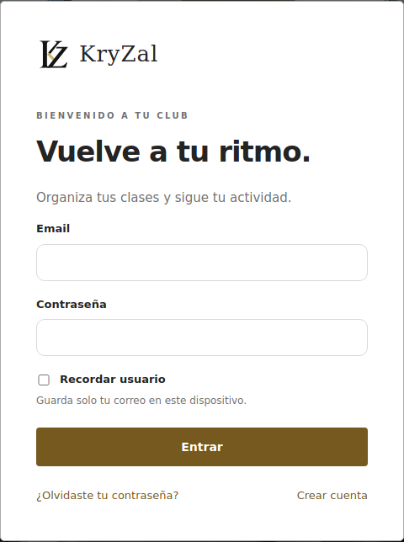
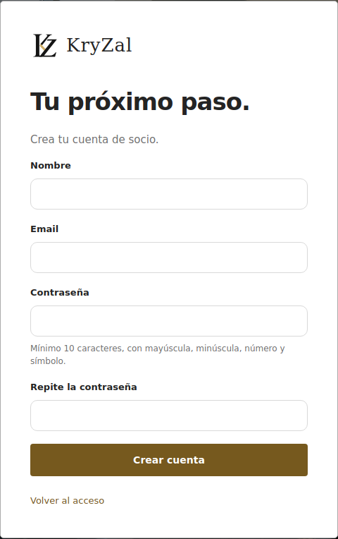
CUENTAS
Registro e inicio de sesión
Crear cuenta
Completa nombre, email y contraseña. El registro público crea una cuenta de socio.
Entrar
Usa tu email y contraseña. Recordar usuario guarda el correo para la próxima visita.
KryZal / Guía de uso / 09
Notes:
CUENTAS
Registro e inicio de sesión
KryZal / Guía de uso / 09
Crear cuenta
Completa nombre, email y contraseña. El registro público crea una cuenta de socio.
Entrar
Usa tu email y contraseña. Recordar usuario guarda el correo para la próxima visita.

Slide 10
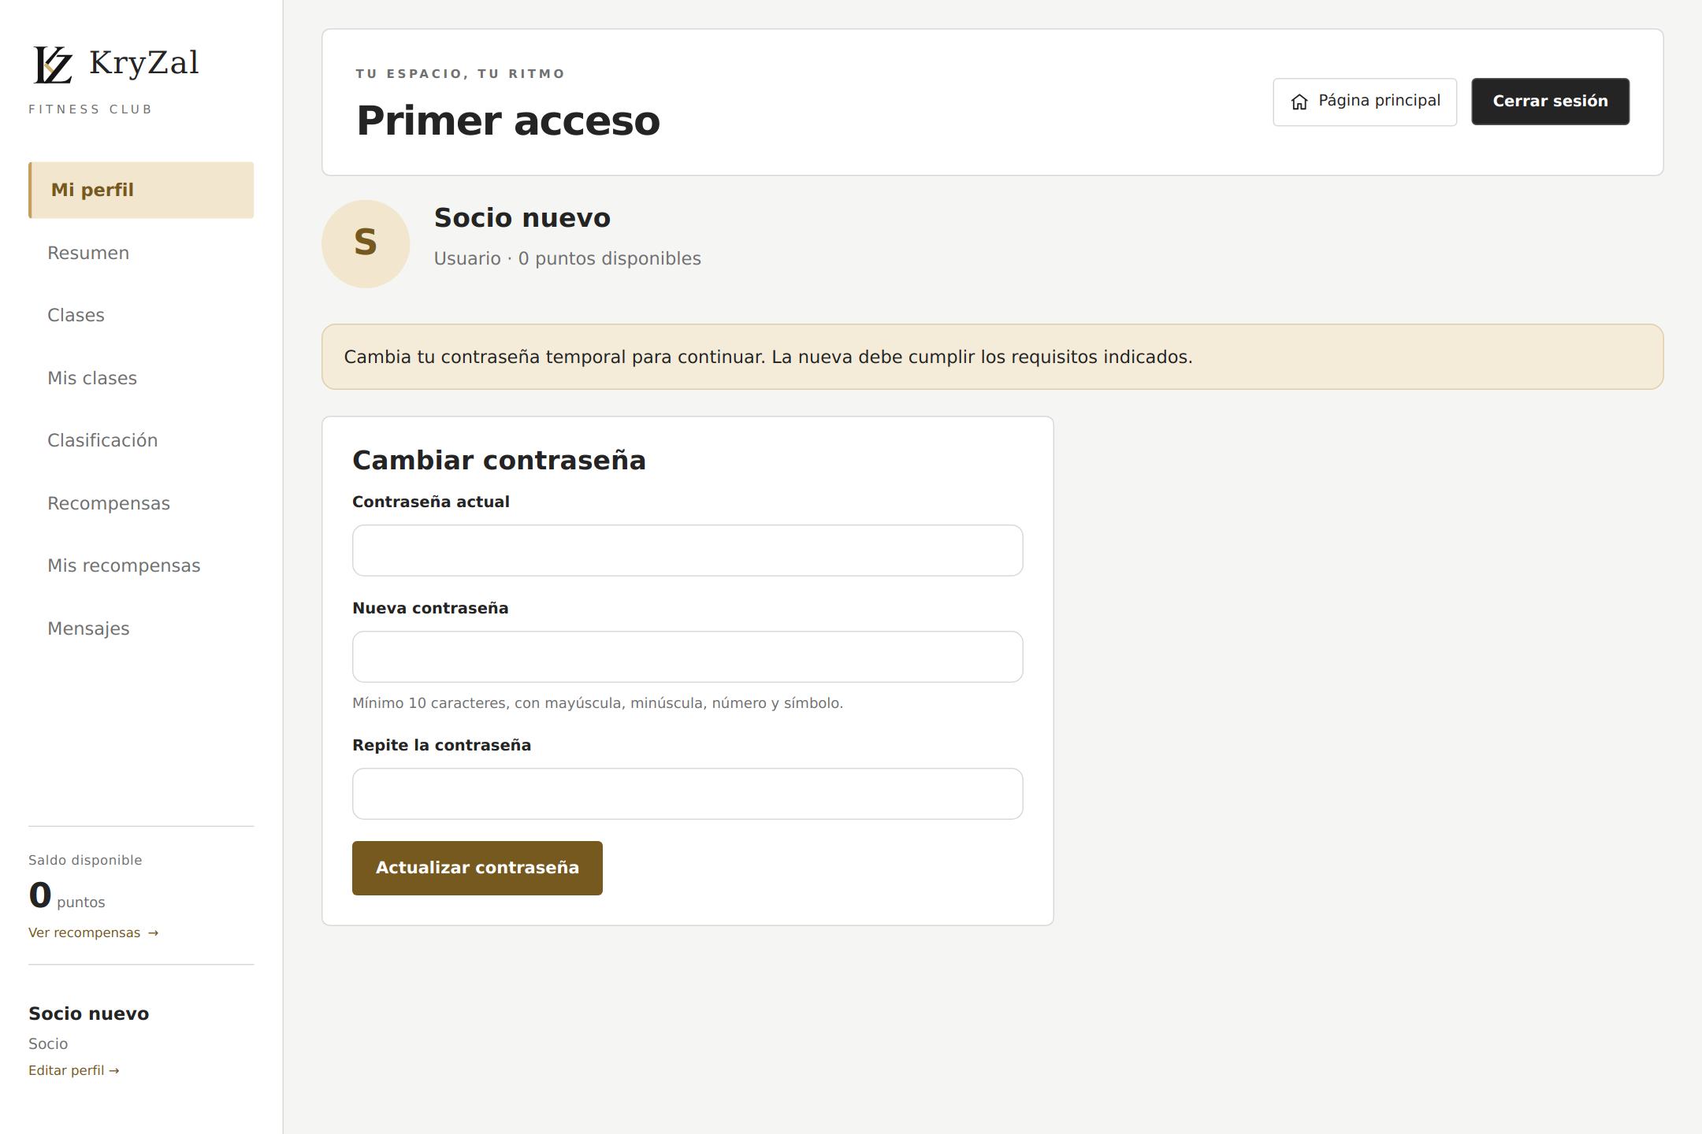
CUENTAS
Primer acceso y contraseña
Cambio obligatorio
Entra con la contraseña temporal del administrador. Antes de continuar, debes establecer una nueva.
Requisitos
Mínimo 10 caracteres, con mayúscula, minúscula, número y símbolo. Introduce la temporal y repite la nueva.
KryZal / Guía de uso / 10
Notes:
CUENTAS
Primer acceso y contraseña
KryZal / Guía de uso / 10
Cambio obligatorio
Entra con la contraseña temporal del administrador. Antes de continuar, debes establecer una nueva.
Requisitos
Mínimo 10 caracteres, con mayúscula, minúscula, número y símbolo. Introduce la temporal y repite la nueva.

Slide 11
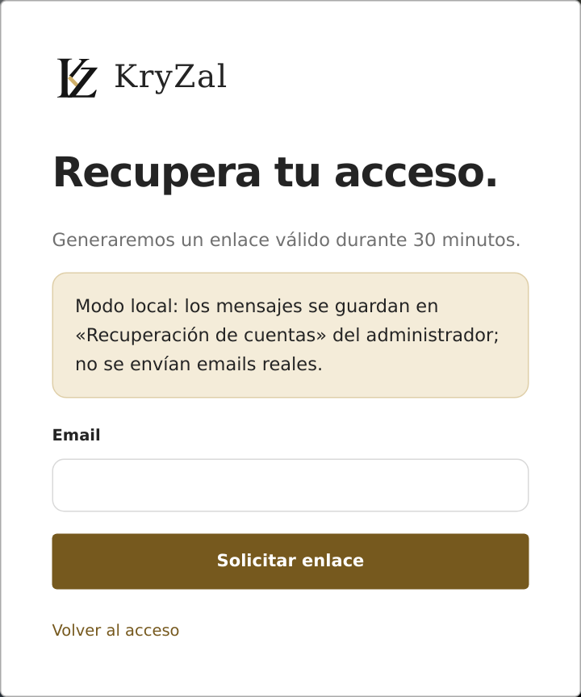
CUENTAS
Recuperación de contraseña
Solicitud
En la pantalla de acceso, pulsa ¿Olvidaste tu contraseña? e introduce el email de tu cuenta.
Nueva contraseña
Abre el enlace, escribe y repite una contraseña que cumpla los requisitos. Guarda e inicia sesión. El enlace caduca a los 30 minutos.
KryZal / Guía de uso / 11
Notes:
CUENTAS
Recuperación de contraseña
KryZal / Guía de uso / 11
Solicitud
En la pantalla de acceso, pulsa ¿Olvidaste tu contraseña? e introduce el email de tu cuenta.
Nueva contraseña
Abre el enlace, escribe y repite una contraseña que cumpla los requisitos. Guarda e inicia sesión. El enlace caduca a los 30 minutos.

Slide 12
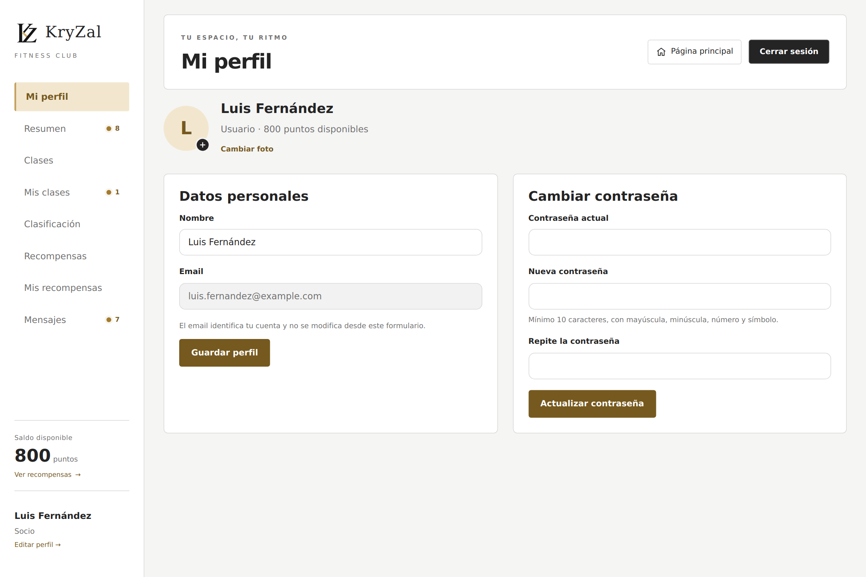
CUENTAS
Perfil, foto y contraseña
Datos personales
Mi perfil es la primera opción del menú. También se abre pulsando tu nombre abajo a la izquierda. Puedes cambiar tu nombre. El email identifica la cuenta.
Foto y contraseña
Pulsa tu avatar para cambiar la foto con previsualización. Para cambiar la contraseña, introduce también la actual.
KryZal / Guía de uso / 12
Notes:
CUENTAS
Perfil, foto y contraseña
KryZal / Guía de uso / 12
Datos personales
Mi perfil es la primera opción del menú. También se abre pulsando tu nombre abajo a la izquierda. Puedes cambiar tu nombre. El email identifica la cuenta.
Foto y contraseña
Pulsa tu avatar para cambiar la foto con previsualización. Para cambiar la contraseña, introduce también la actual.

Slide 13
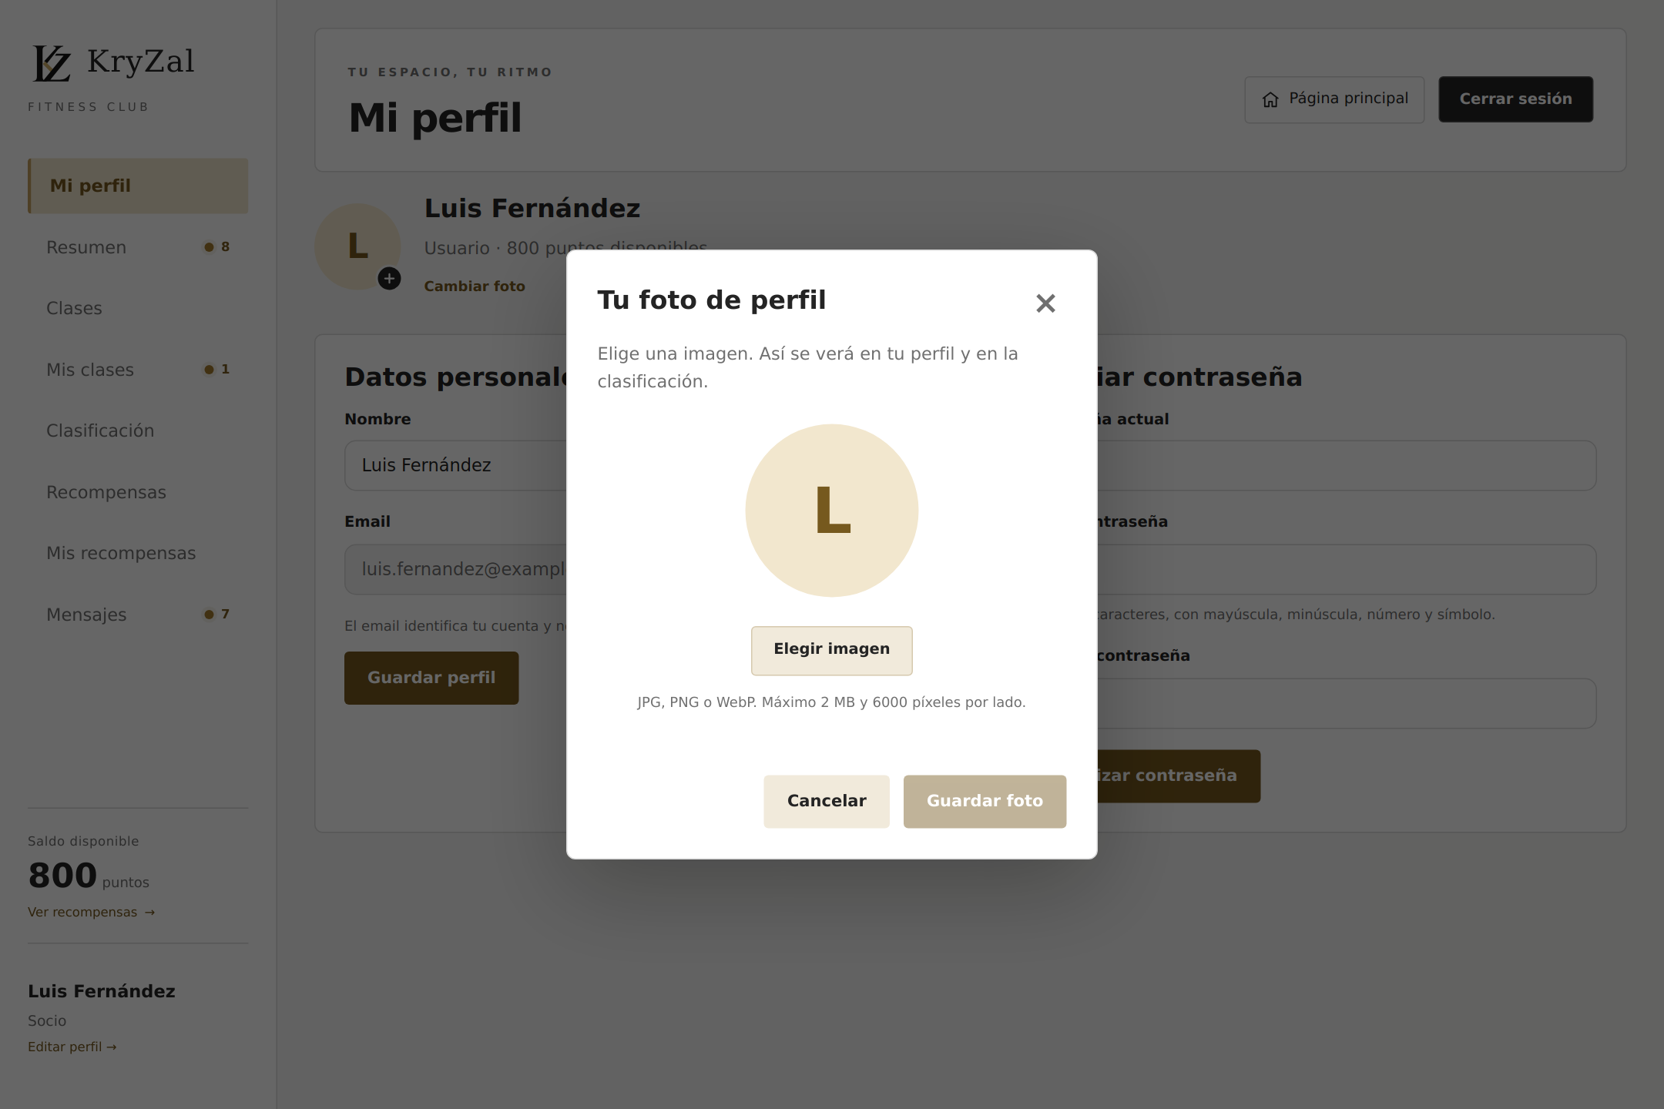
CUENTAS
Cambio de foto de perfil
Selección y vista previa
Pulsa tu foto o inicial y elige una imagen. La ventana muestra cómo quedará antes de guardar.
Guardar o cancelar
Guardar foto cierra la ventana y actualiza el avatar. Cancelar conserva la foto anterior. También puedes eliminarla.
KryZal / Guía de uso / 13
Notes:
CUENTAS
Cambio de foto de perfil
KryZal / Guía de uso / 13
Selección y vista previa
Pulsa tu foto o inicial y elige una imagen. La ventana muestra cómo quedará antes de guardar.
Guardar o cancelar
Guardar foto cierra la ventana y actualiza el avatar. Cancelar conserva la foto anterior. También puedes eliminarla.

Slide 14
Socios
Reservas, actividad y recompensas
KryZal / Guía de uso
Notes:
Socios
Reservas, actividad y recompensas
KryZal / Guía de uso

Slide 15
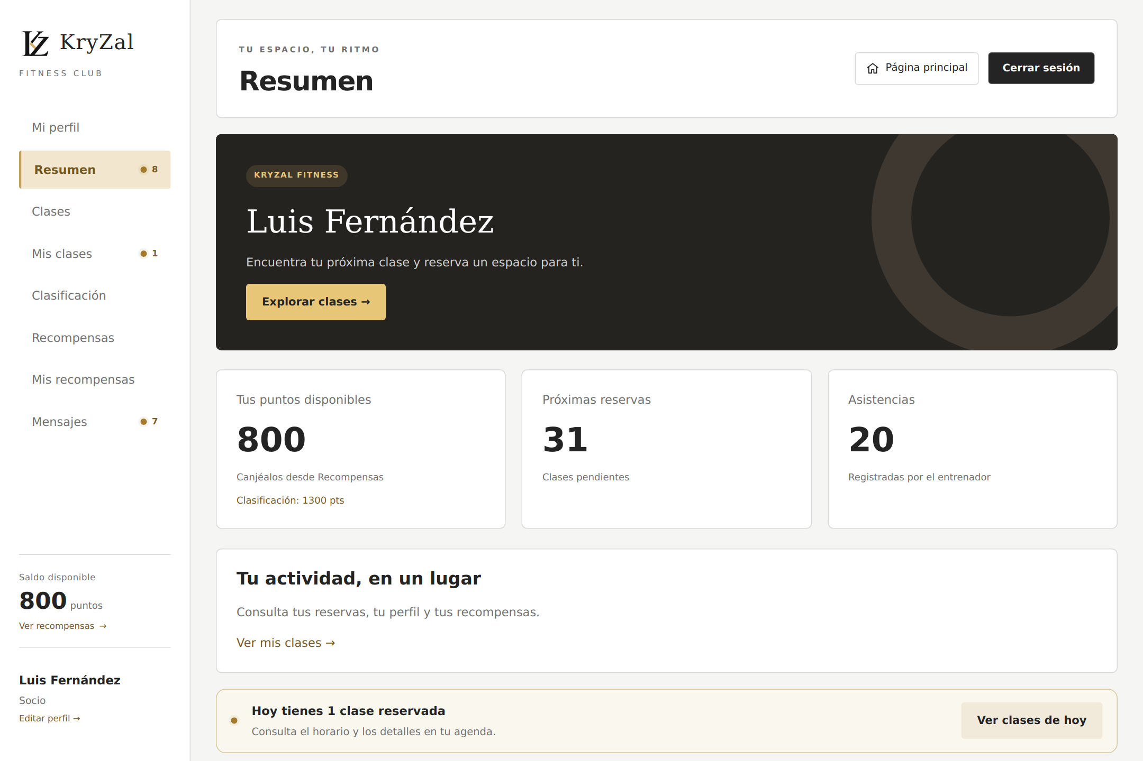
SOCIOS
Resumen del socio
Tu actividad
Consulta el saldo para recompensas, tus próximas reservas y las asistencias registradas.
Puntuación y saldo
El ranking usa tu puntuación de actividad. Canjear un premio reduce el saldo disponible, sin bajar esa puntuación.
KryZal / Guía de uso / 15
Notes:
SOCIOS
Resumen del socio
KryZal / Guía de uso / 15
Tu actividad
Consulta el saldo para recompensas, tus próximas reservas y las asistencias registradas.
Puntuación y saldo
El ranking usa tu puntuación de actividad. Canjear un premio reduce el saldo disponible, sin bajar esa puntuación.

Slide 16
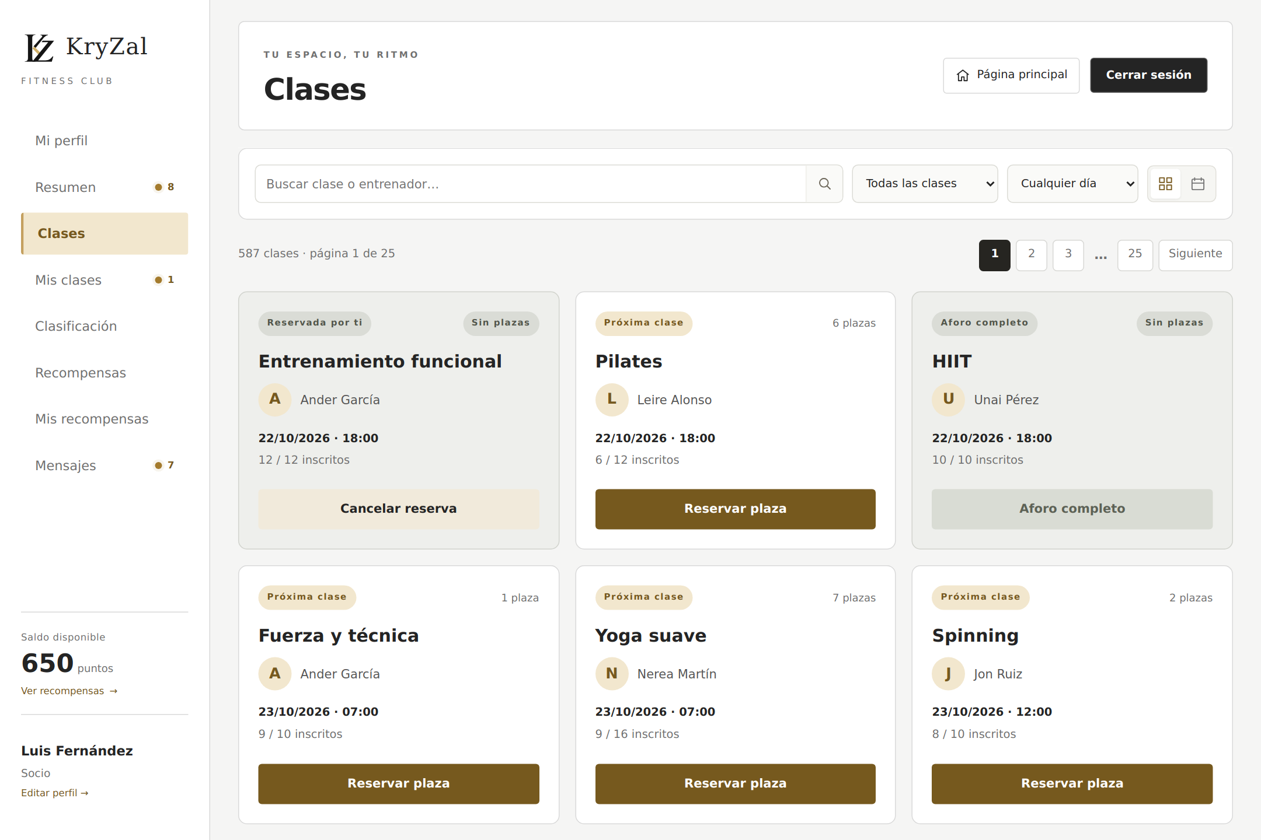
SOCIOS
Clases disponibles
Búsqueda
Busca por clase o entrenador con Intro o la lupa. El selector Todas las clases permite ir a Mis reservas. Las tildes y mayúsculas no afectan.
Reserva
Pulsa Reservar plaza. Si el horario está ocupado, Ver mi reserva abre tu reserva actual. El aviso se cierra a los cinco segundos o pulsando la cruz.
KryZal / Guía de uso / 16
Notes:
SOCIOS
Clases disponibles
KryZal / Guía de uso / 16
Búsqueda
Busca por clase o entrenador con Intro o la lupa. El selector Todas las clases permite ir a Mis reservas. Las tildes y mayúsculas no afectan.
Reserva
Pulsa Reservar plaza. Si el horario está ocupado, Ver mi reserva abre tu reserva actual. El aviso se cierra a los cinco segundos o pulsando la cruz.

Slide 17
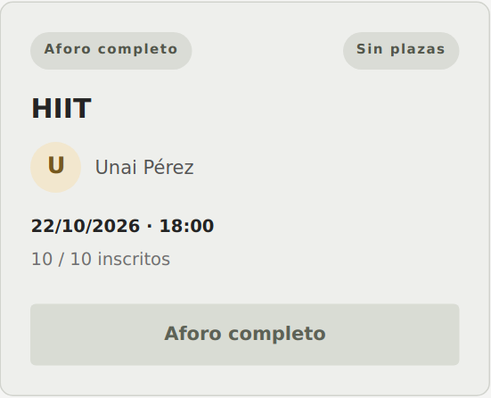
SOCIOS
Clases con el aforo completo
Disponibilidad
Aforo completo indica que no quedan plazas y bloquea las nuevas reservas. La sesión conserva sus datos y la tarjeta del entrenador.
Plaza ya reservada
Si ya tienes una plaza, puedes cancelarla con al menos 2 horas de antelación aunque la clase esté llena.
KryZal / Guía de uso / 17
Notes:
SOCIOS
Clases con el aforo completo
KryZal / Guía de uso / 17
Disponibilidad
Aforo completo indica que no quedan plazas y bloquea las nuevas reservas. La sesión conserva sus datos y la tarjeta del entrenador.
Plaza ya reservada
Si ya tienes una plaza, puedes cancelarla con al menos 2 horas de antelación aunque la clase esté llena.

Slide 18
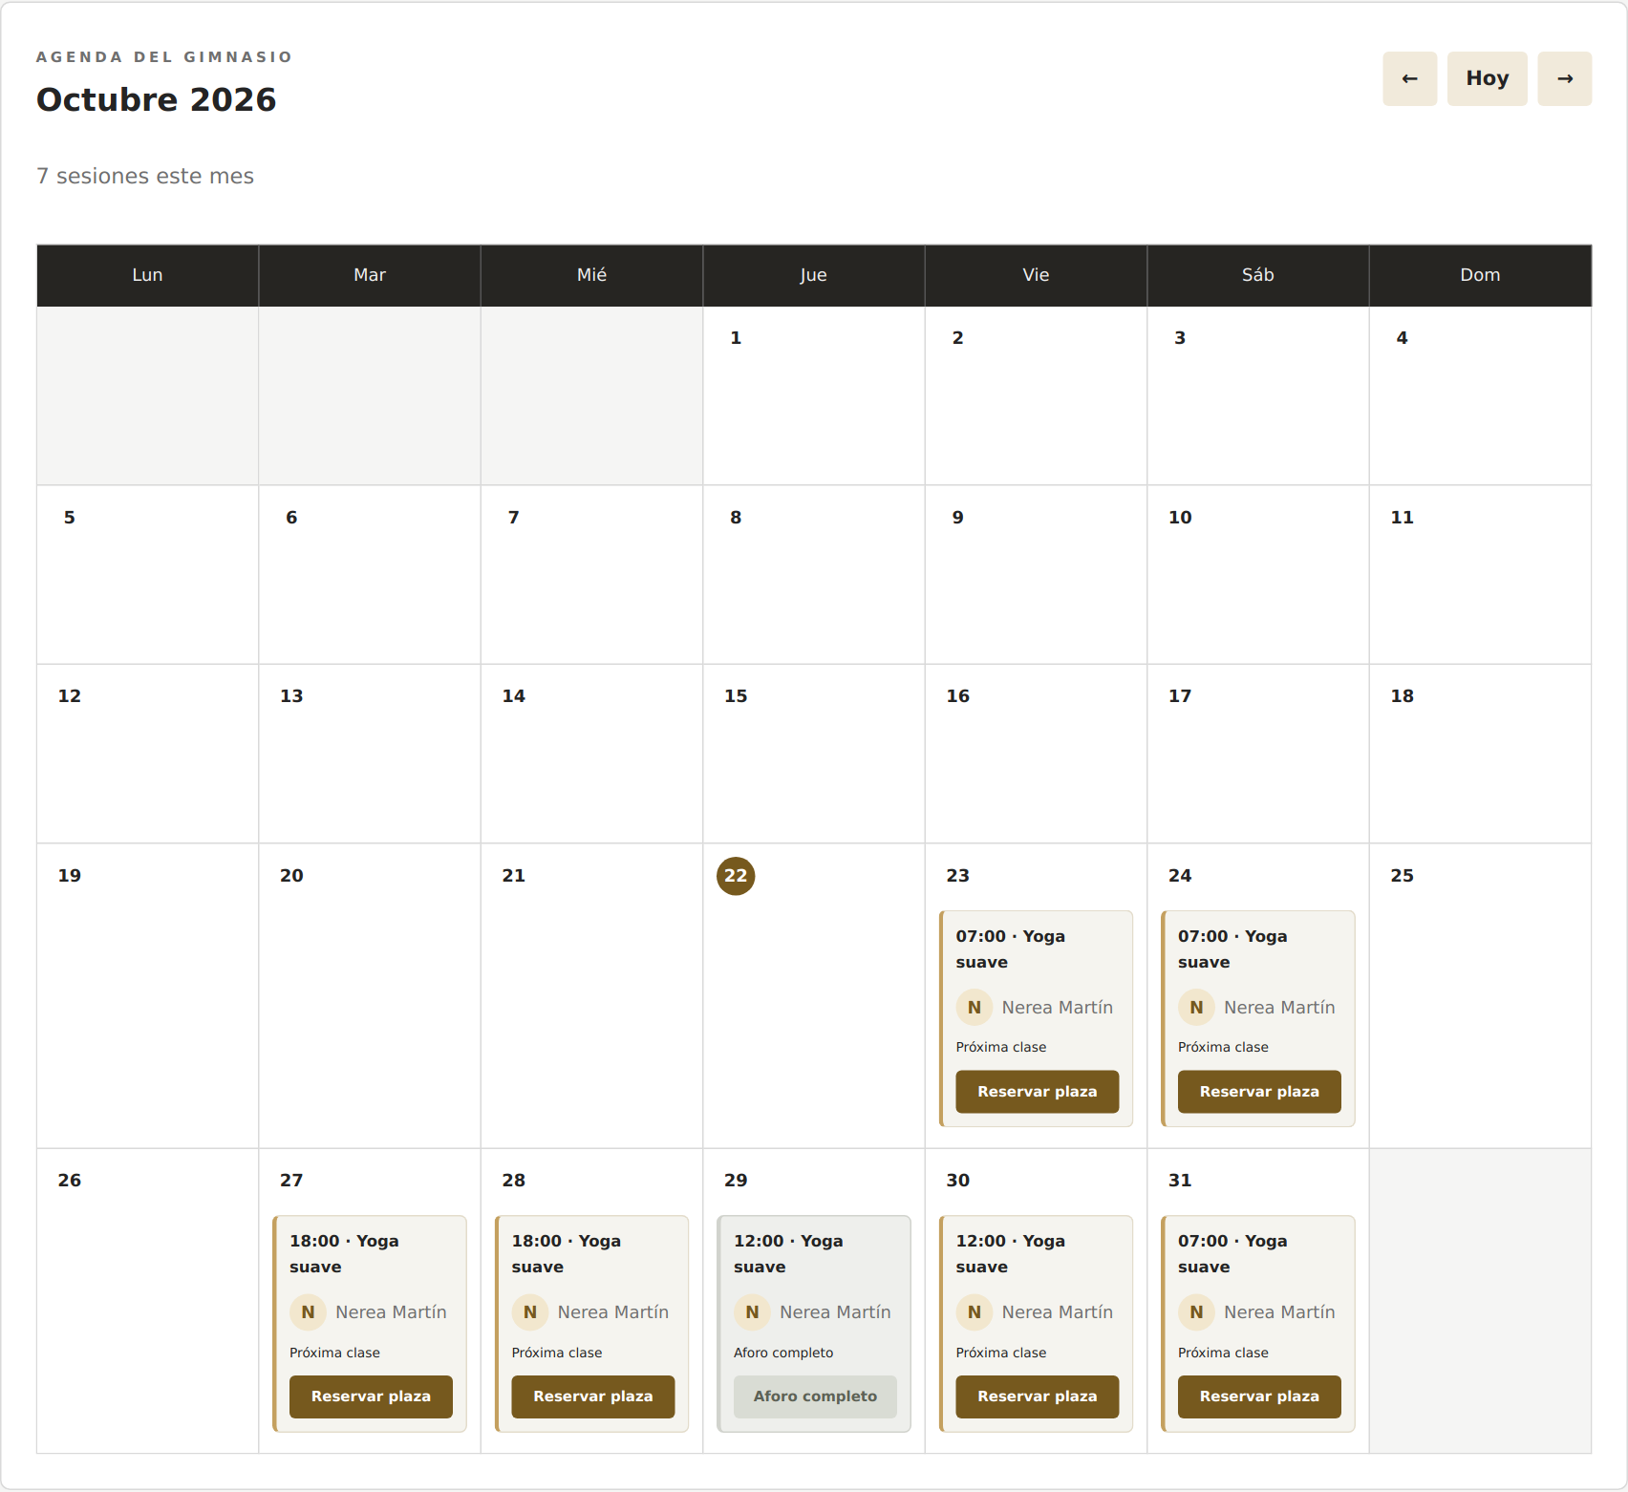
SOCIOS
Agenda de clases
Cambio de vista
Los iconos de tarjetas y calendario cambian la vista sin perder la búsqueda ni el día seleccionado.
Mes y reservas
Utiliza las flechas para cambiar de mes y Hoy para volver al actual. Cada sesión ofrece su acción de reserva.
KryZal / Guía de uso / 18
Notes:
SOCIOS
Agenda de clases
KryZal / Guía de uso / 18
Cambio de vista
Los iconos de tarjetas y calendario cambian la vista sin perder la búsqueda ni el día seleccionado.
Mes y reservas
Utiliza las flechas para cambiar de mes y Hoy para volver al actual. Cada sesión ofrece su acción de reserva.

Slide 19
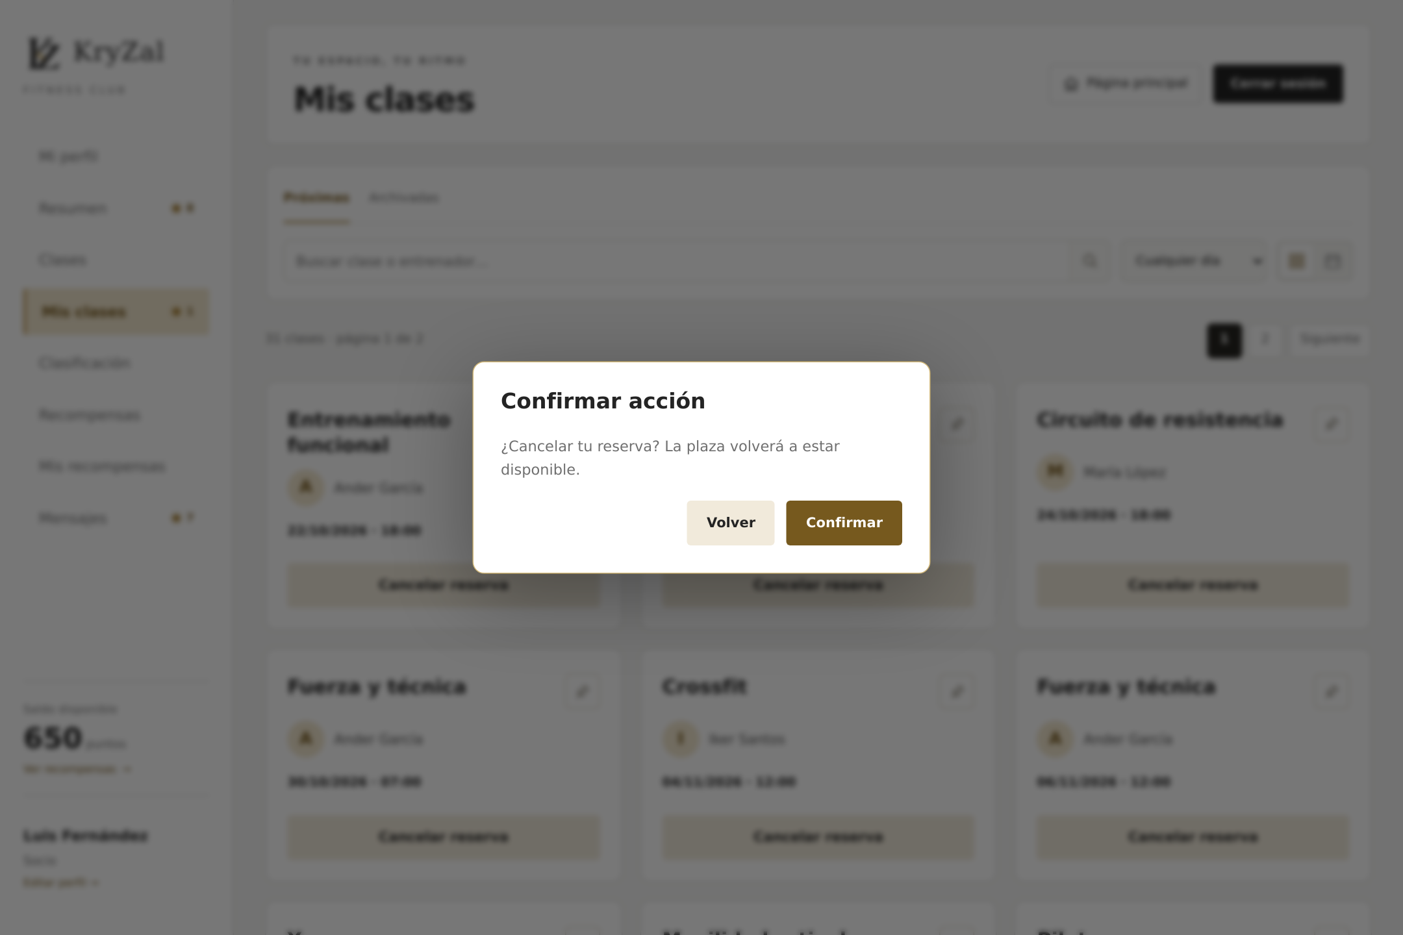
SOCIOS
Mis clases y cancelaciones
Fijar una clase
En Mis clases, pulsa la chincheta de una reserva para verla primero en Tarjetas. Vuelve a pulsarla para desfijarla.
Cancelar una plaza
Puedes cancelar con al menos 2 horas de antelación. Fuera de plazo, la reserva se mantiene. Volver cierra la confirmación.
KryZal / Guía de uso / 19
Notes:
SOCIOS
Mis clases y cancelaciones
KryZal / Guía de uso / 19
Fijar una clase
En Mis clases, pulsa la chincheta de una reserva para verla primero en Tarjetas. Vuelve a pulsarla para desfijarla.
Cancelar una plaza
Puedes cancelar con al menos 2 horas de antelación. Fuera de plazo, la reserva se mantiene. Volver cierra la confirmación.

Slide 20
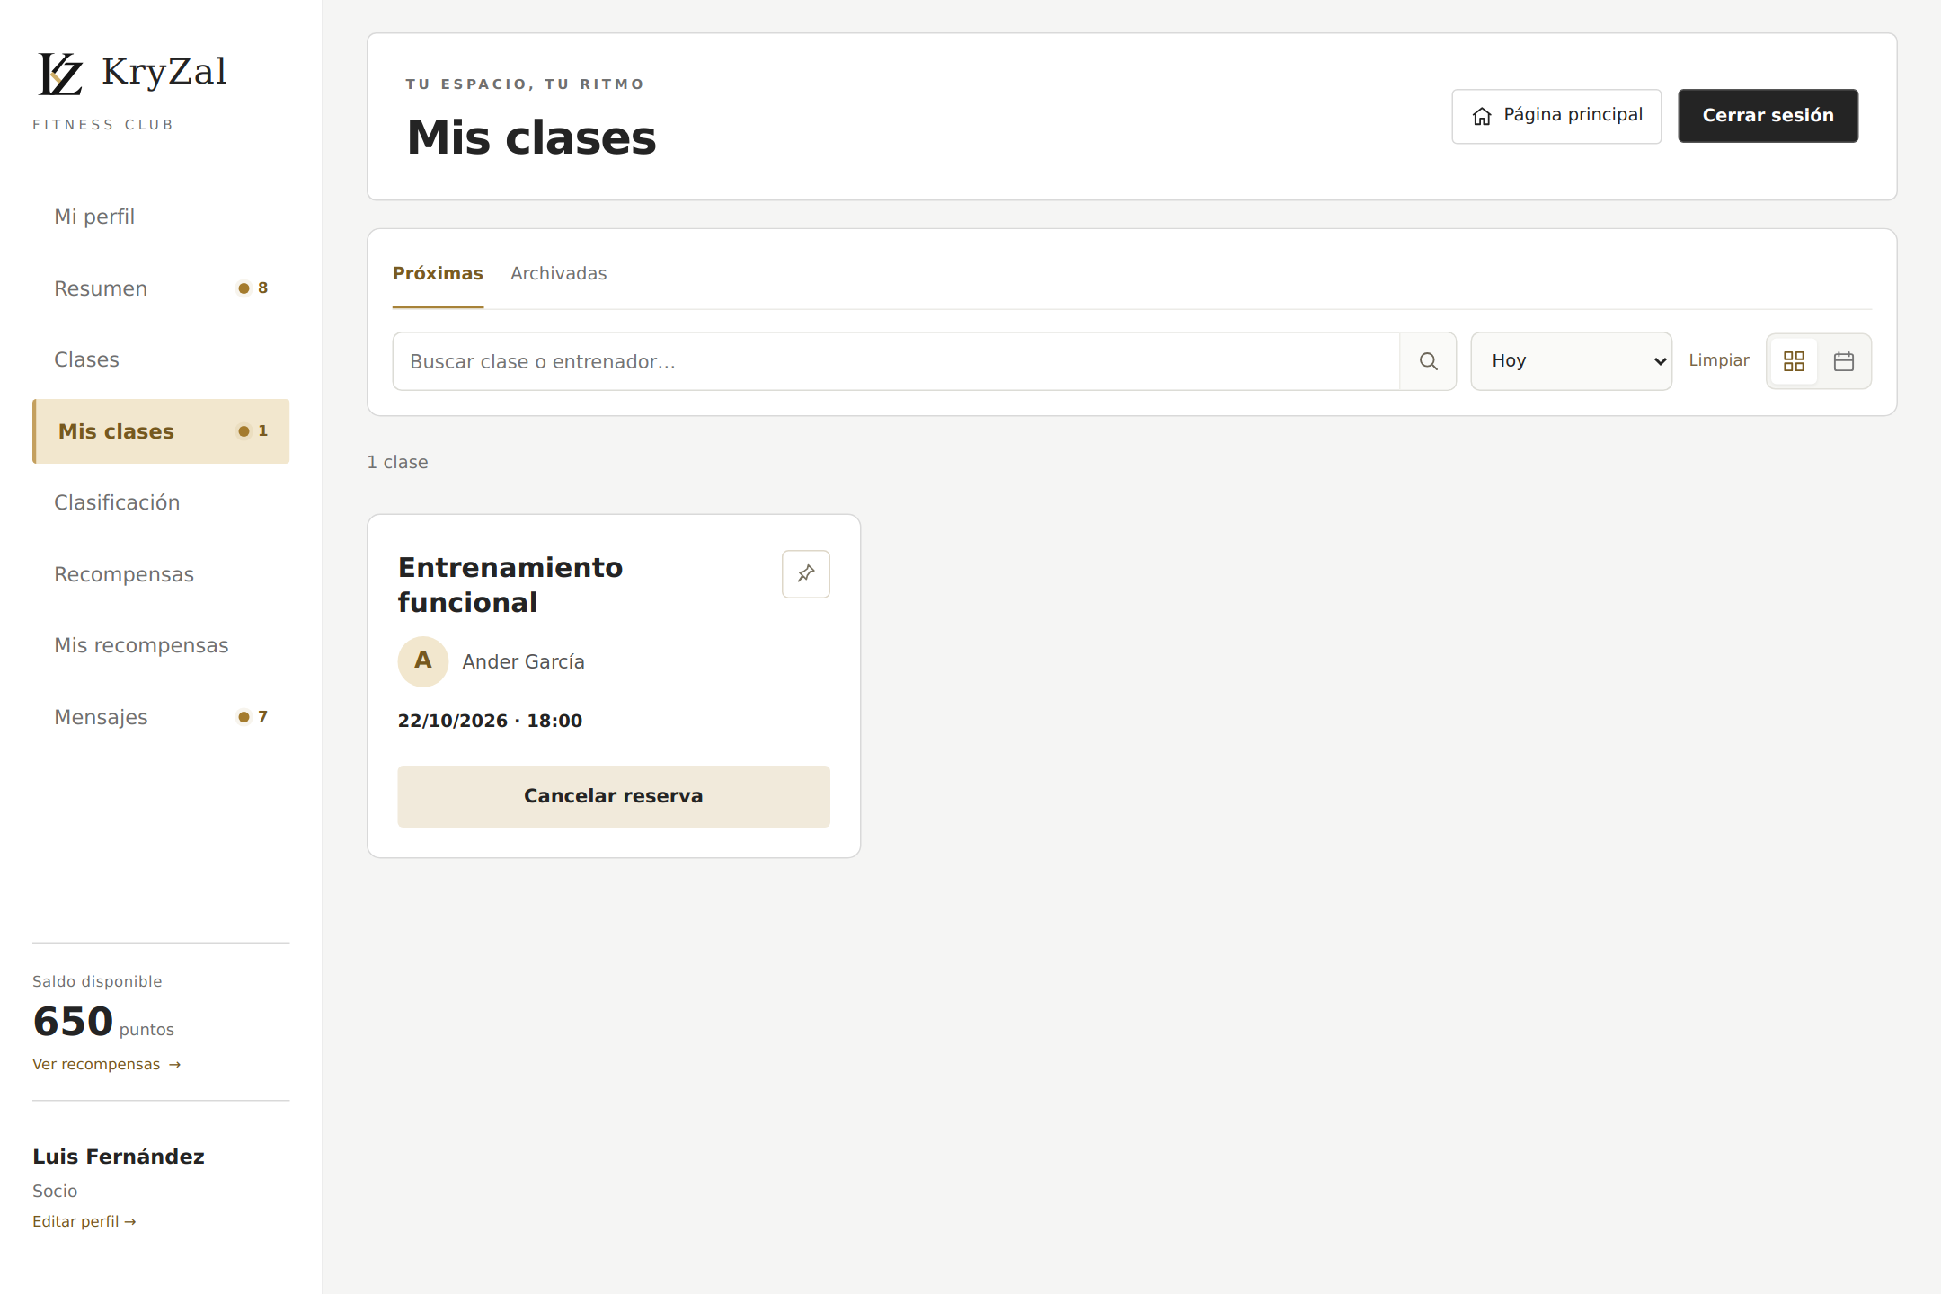
SOCIOS
Avisos y clases de hoy
Tu agenda de hoy
En Mis clases, elige Hoy en la lista de días. Se aplica al seleccionarlo. Cualquier día recupera tus próximas reservas.
Recordatorio en el resumen
El resumen avisa de las próximas clases que tienes hoy. El punto del menú señala ese recordatorio y los mensajes sin leer.
KryZal / Guía de uso / 20
Notes:
SOCIOS
Avisos y clases de hoy
KryZal / Guía de uso / 20
Tu agenda de hoy
En Mis clases, elige Hoy en la lista de días. Se aplica al seleccionarlo. Cualquier día recupera tus próximas reservas.
Recordatorio en el resumen
El resumen avisa de las próximas clases que tienes hoy. El punto del menú señala ese recordatorio y los mensajes sin leer.

Slide 21
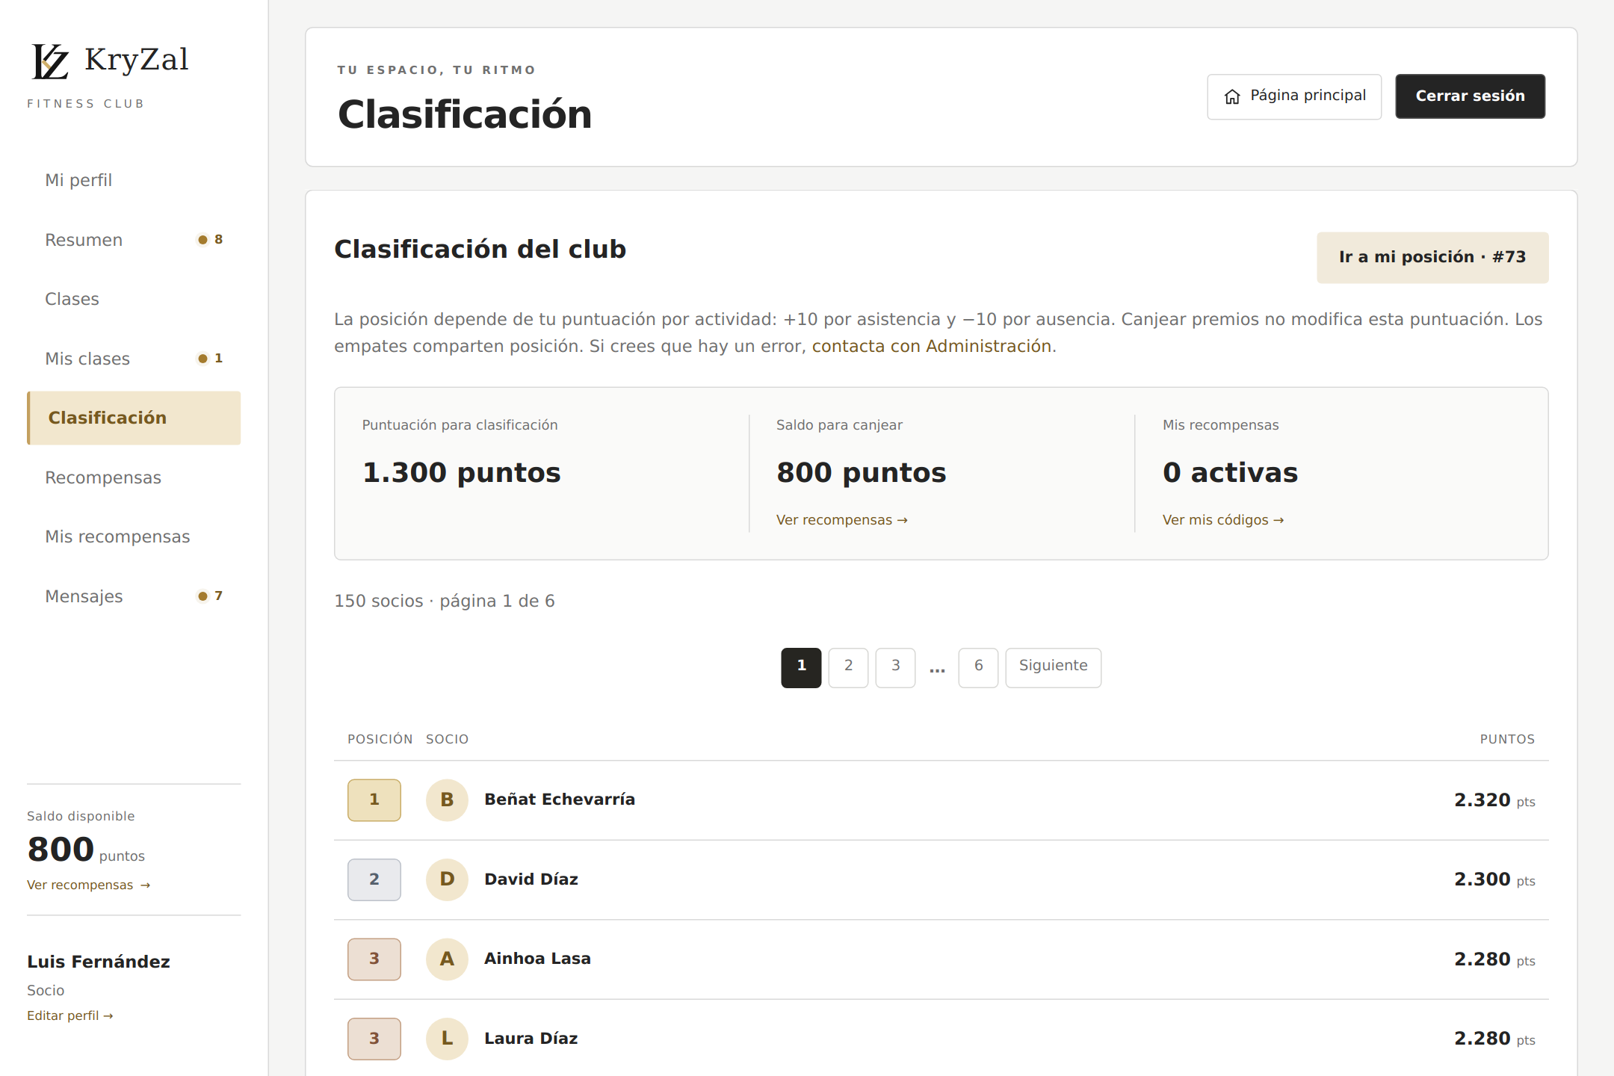
SOCIOS
Clasificación del club
Puntuación de actividad
Cada asistencia suma 10 y cada ausencia resta 10 cuando el entrenador completa la sesión.
Tu posición y saldo
La navegación aparece arriba y abajo. Ir a mi posición abre tu página y resalta tu fila. La ayuda permite consultar a Administración.
KryZal / Guía de uso / 21
Notes:
SOCIOS
Clasificación del club
KryZal / Guía de uso / 21
Puntuación de actividad
Cada asistencia suma 10 y cada ausencia resta 10 cuando el entrenador completa la sesión.
Tu posición y saldo
La navegación aparece arriba y abajo. Ir a mi posición abre tu página y resalta tu fila. La ayuda permite consultar a Administración.

Slide 22
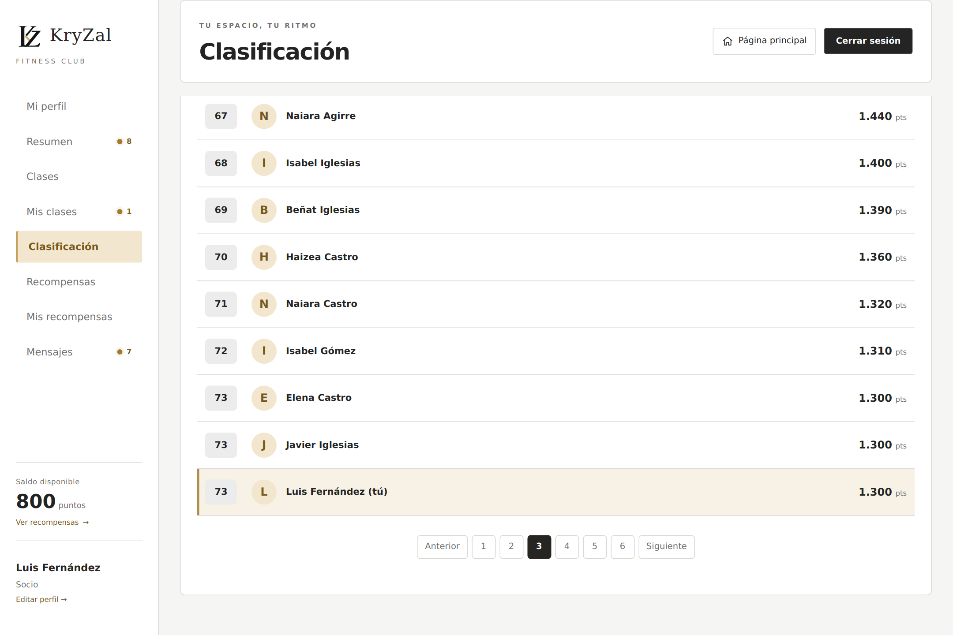
SOCIOS
Tu posición y empates
Posición compartida
Las personas con los mismos puntos ocupan el mismo puesto. Por ejemplo, dos primeras posiciones van seguidas del puesto tercero.
Localización de tu fila
Ir a mi posición abre la página correspondiente y destaca tu nombre. Funciona también cuando un empate ocupa varias páginas.
KryZal / Guía de uso / 22
Notes:
SOCIOS
Tu posición y empates
KryZal / Guía de uso / 22
Posición compartida
Las personas con los mismos puntos ocupan el mismo puesto. Por ejemplo, dos primeras posiciones van seguidas del puesto tercero.
Localización de tu fila
Ir a mi posición abre la página correspondiente y destaca tu nombre. Funciona también cuando un empate ocupa varias páginas.

Slide 23
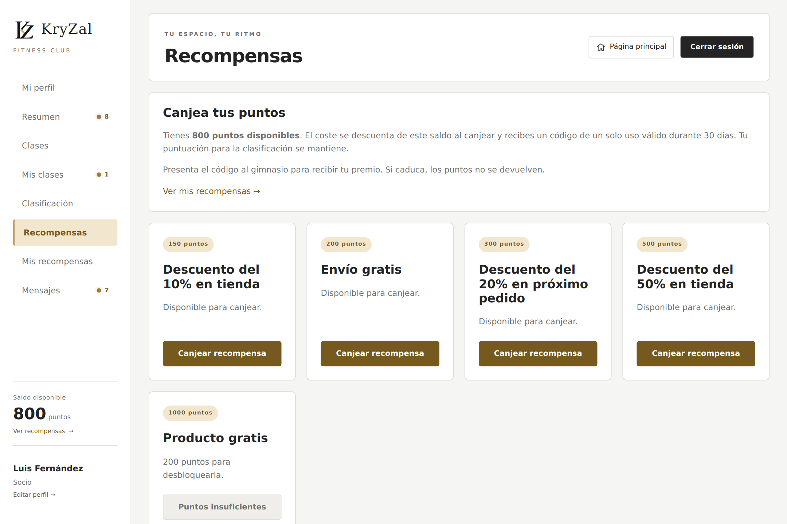
SOCIOS
Recompensas del club
Premios disponibles
Cada premio muestra su coste. El botón de canje se habilita cuando tienes saldo suficiente.
Canje
Selecciona un premio y confirma el canje. Se descuenta su coste del saldo y recibes un código en Mis recompensas.
KryZal / Guía de uso / 23
Notes:
SOCIOS
Recompensas del club
KryZal / Guía de uso / 23
Premios disponibles
Cada premio muestra su coste. El botón de canje se habilita cuando tienes saldo suficiente.
Canje
Selecciona un premio y confirma el canje. Se descuenta su coste del saldo y recibes un código en Mis recompensas.

Slide 24
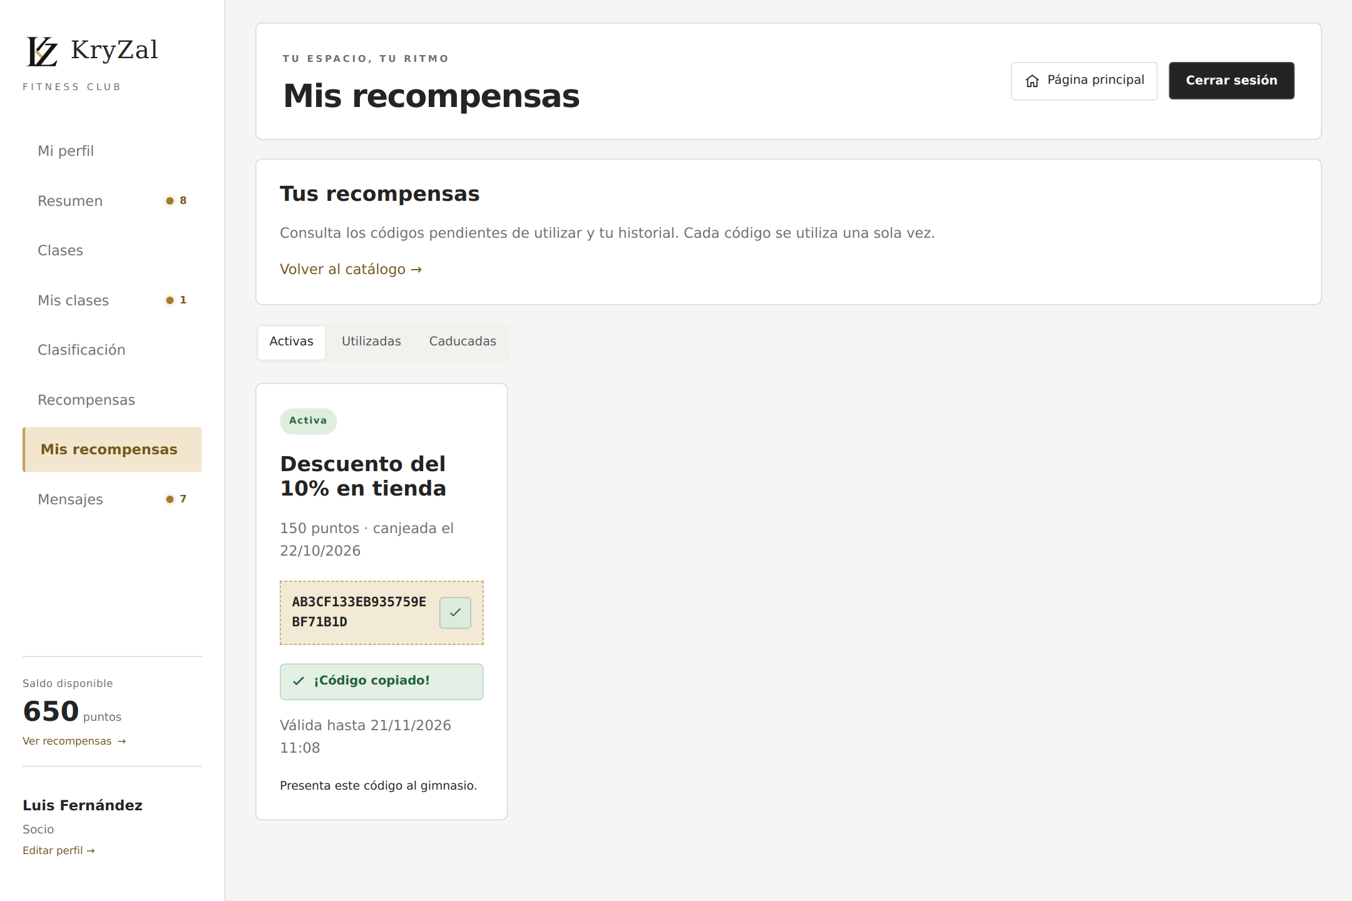
SOCIOS
Mis recompensas
Código y caducidad
Pulsa el icono junto al código. La marca de verificación y ¡Código copiado! confirman que está en el portapapeles.
Historial
Las pestañas separan Activas, Utilizadas y Caducadas. Un código utilizado no puede volver a validarse.
KryZal / Guía de uso / 24
Notes:
SOCIOS
Mis recompensas
KryZal / Guía de uso / 24
Código y caducidad
Pulsa el icono junto al código. La marca de verificación y ¡Código copiado! confirman que está en el portapapeles.
Historial
Las pestañas separan Activas, Utilizadas y Caducadas. Un código utilizado no puede volver a validarse.

Slide 25
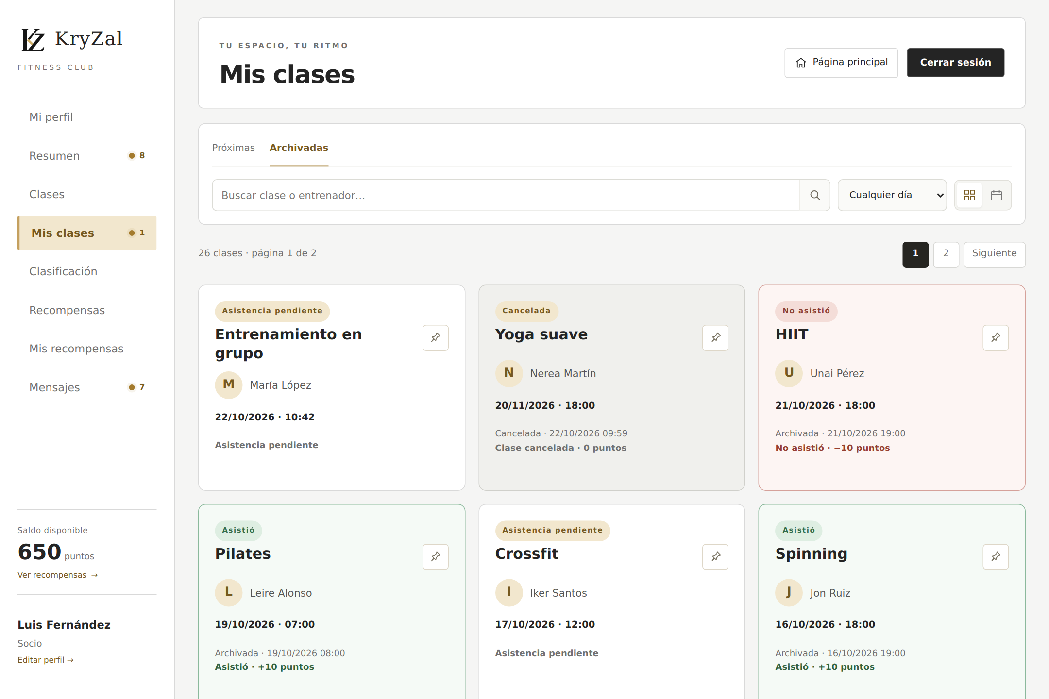
SOCIOS
Historial de clases del socio
Consulta del archivo
En Mis clases, abre Archivadas. Las fijadas aparecen primero, seguidas de las últimas archivadas o canceladas. El calendario conserva su fecha.
Asistencia y puntos
Asistió aparece en verde y suma 10 puntos. No asistió aparece en rojo y resta 10. Una clase cancelada no aplica puntos.
KryZal / Guía de uso / 25
Notes:
SOCIOS
Historial de clases del socio
KryZal / Guía de uso / 25
Consulta del archivo
En Mis clases, abre Archivadas. Las fijadas aparecen primero, seguidas de las últimas archivadas o canceladas. El calendario conserva su fecha.
Asistencia y puntos
Asistió aparece en verde y suma 10 puntos. No asistió aparece en rojo y resta 10. Una clase cancelada no aplica puntos.

Slide 26
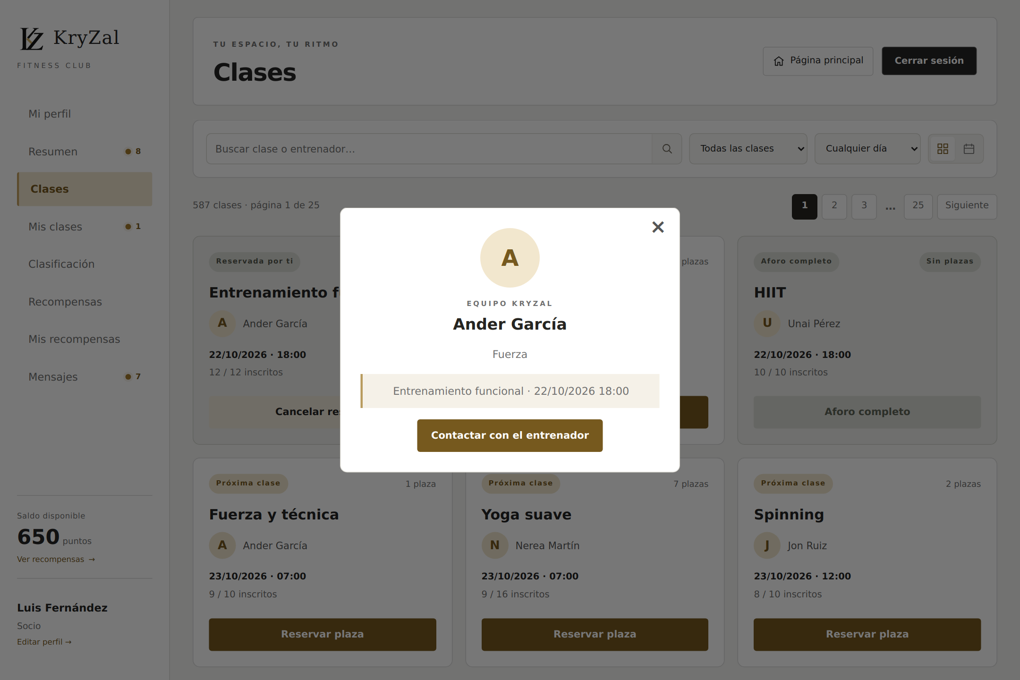
SOCIOS
Tarjeta del entrenador
Perfil de la clase
Pulsa la foto o el nombre para consultar el nombre y la especialidad del entrenador.
Consulta sobre tu reserva
Contactar con el entrenador abre una petición para esa persona. Si estás inscrito, conserva la clase, fecha y hora. Sin reserva, es una consulta general.
KryZal / Guía de uso / 26
Notes:
SOCIOS
Tarjeta del entrenador
KryZal / Guía de uso / 26
Perfil de la clase
Pulsa la foto o el nombre para consultar el nombre y la especialidad del entrenador.
Consulta sobre tu reserva
Contactar con el entrenador abre una petición para esa persona. Si estás inscrito, conserva la clase, fecha y hora. Sin reserva, es una consulta general.

Slide 27
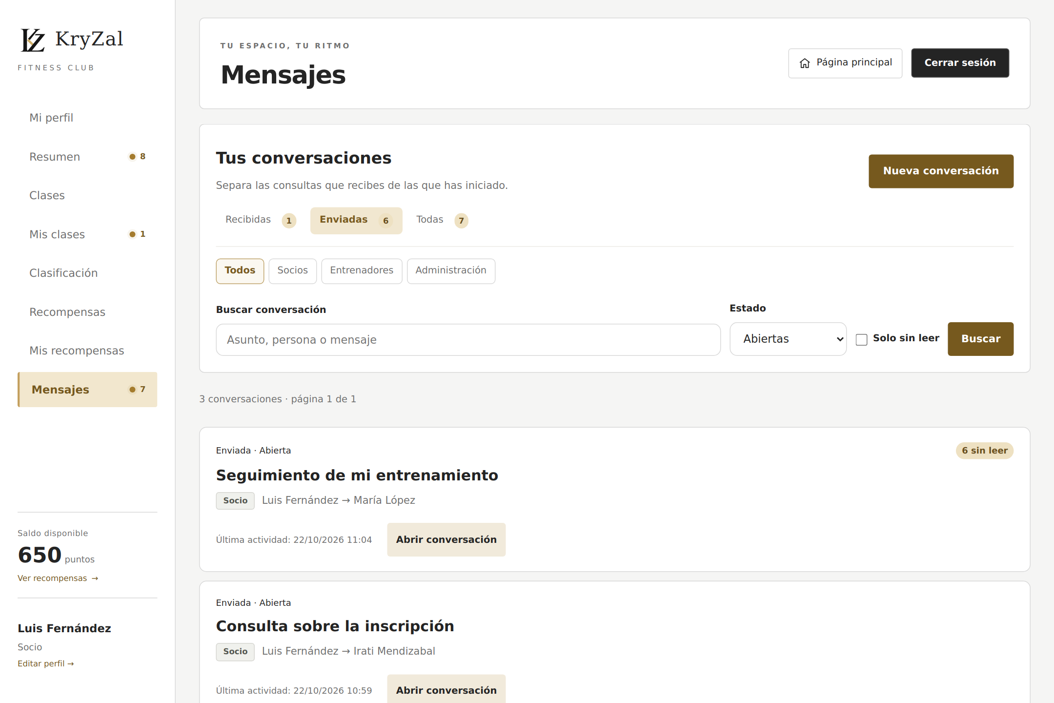
SOCIOS
Mensajes del socio
Recibidas y enviadas
Recibidas contiene las conversaciones que otras personas han iniciado contigo. Enviadas conserva las que inicias tú y sus respuestas. Todas reúne ambas.
Búsqueda y filtros
Combina el participante, el estado y Solo sin leer. Busca por asunto, nombre, correo o mensaje. Limpiar conserva la bandeja seleccionada.
KryZal / Guía de uso / 27
Notes:
SOCIOS
Mensajes del socio
KryZal / Guía de uso / 27
Recibidas y enviadas
Recibidas contiene las conversaciones que otras personas han iniciado contigo. Enviadas conserva las que inicias tú y sus respuestas. Todas reúne ambas.
Búsqueda y filtros
Combina el participante, el estado y Solo sin leer. Busca por asunto, nombre, correo o mensaje. Limpiar conserva la bandeja seleccionada.

Slide 28
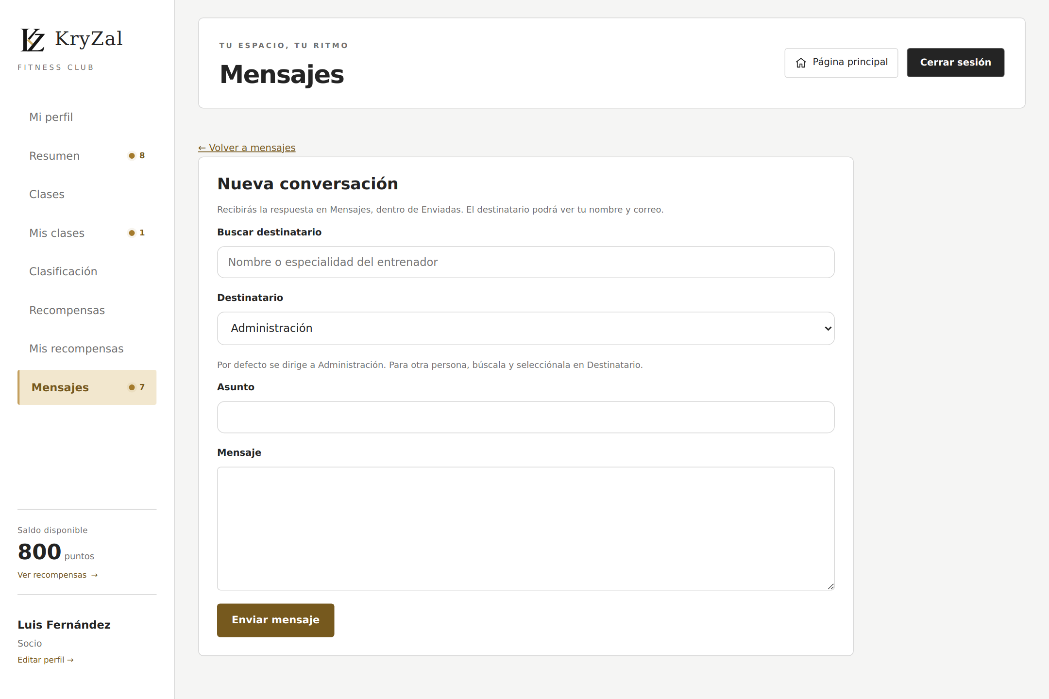
SOCIOS
Nueva conversación
Administración o entrenador
Administración es la opción inicial. Busca por nombre o especialidad y selecciona al entrenador en Destinatario. No necesitas una reserva.
Envío y seguimiento
Escribe el asunto y el mensaje y pulsa Enviar mensaje. Encontrarás la conversación y sus respuestas en Mensajes → Enviadas.
KryZal / Guía de uso / 28
Notes:
SOCIOS
Nueva conversación
KryZal / Guía de uso / 28
Administración o entrenador
Administración es la opción inicial. Busca por nombre o especialidad y selecciona al entrenador en Destinatario. No necesitas una reserva.
Envío y seguimiento
Escribe el asunto y el mensaje y pulsa Enviar mensaje. Encontrarás la conversación y sus respuestas en Mensajes → Enviadas.

Slide 29
Entrenadores
Clases, alumnos y asistencia
KryZal / Guía de uso
Notes:
Entrenadores
Clases, alumnos y asistencia
KryZal / Guía de uso

Slide 30
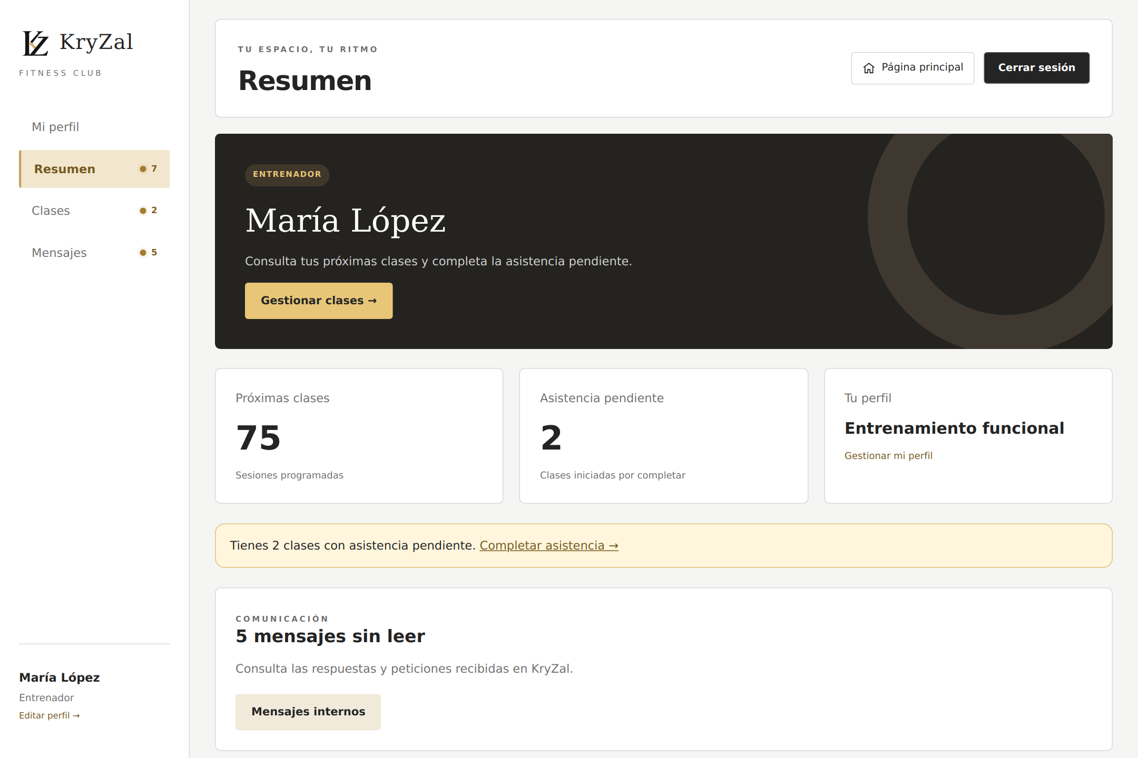
ENTRENADORES
Perfil y resumen del entrenador
Clases que impartes
Clases reúne toda tu gestión. Por gestionar junta próximas sesiones y asistencias pendientes. Todo el gimnasio permite consultar la agenda general.
Especialidad
El administrador la define al crear la cuenta. Puedes cambiarla en Mi perfil.
KryZal / Guía de uso / 30
Notes:
ENTRENADORES
Perfil y resumen del entrenador
KryZal / Guía de uso / 30
Clases que impartes
Clases reúne toda tu gestión. Por gestionar junta próximas sesiones y asistencias pendientes. Todo el gimnasio permite consultar la agenda general.
Especialidad
El administrador la define al crear la cuenta. Puedes cambiarla en Mi perfil.

Slide 31
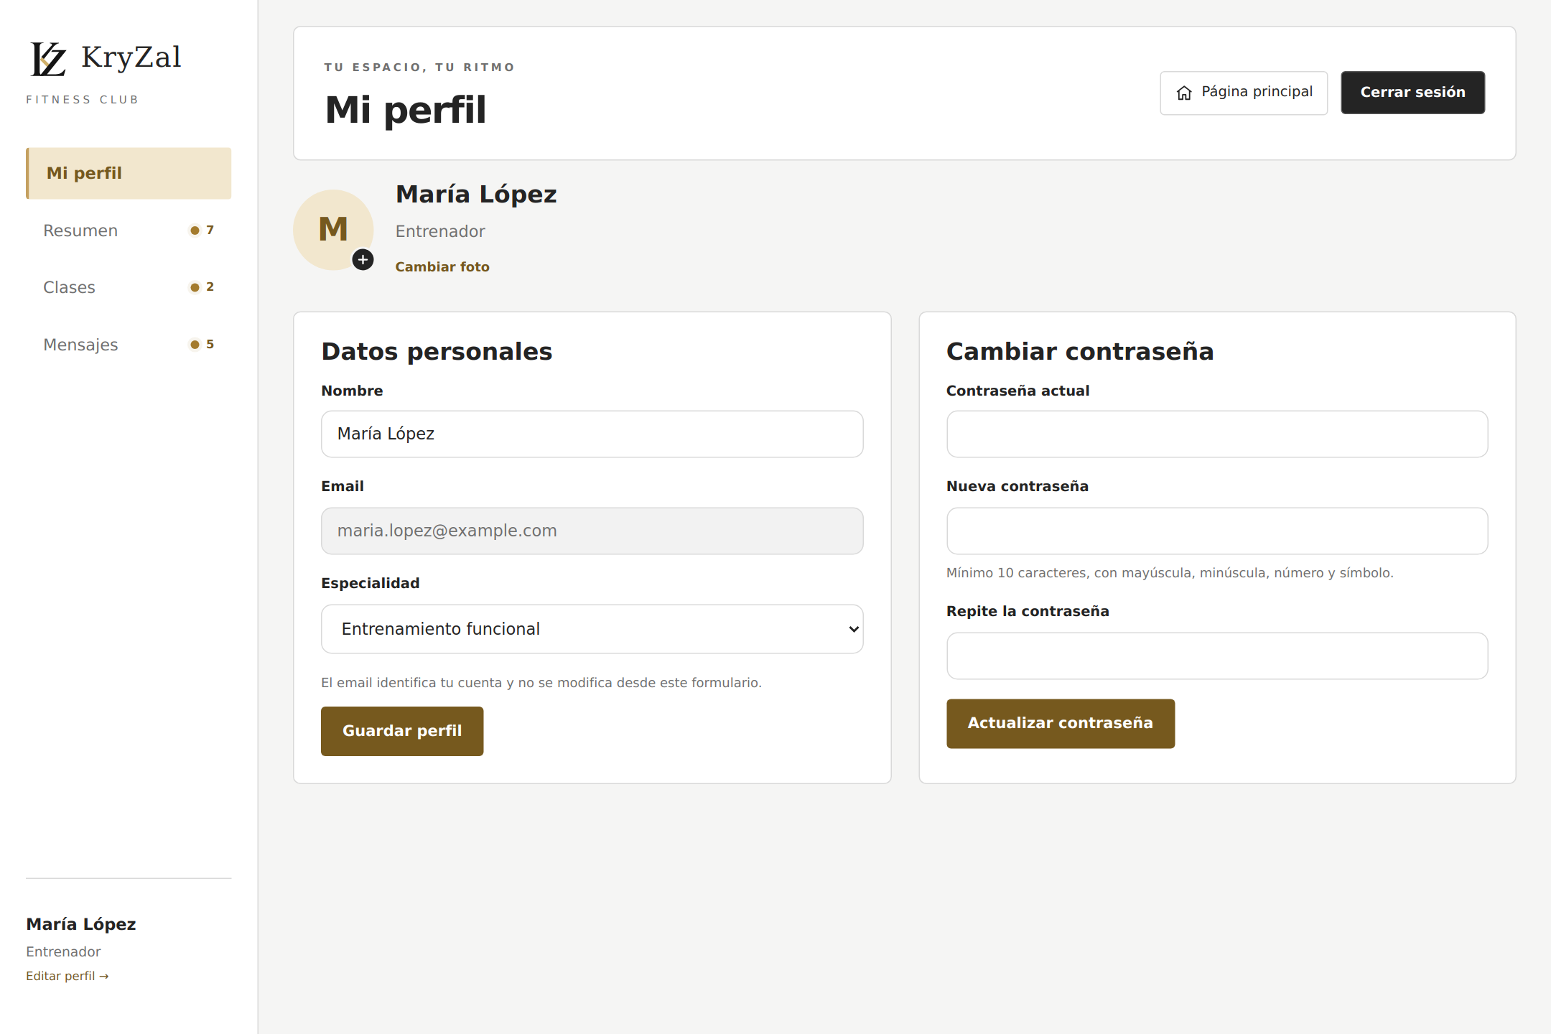
ENTRENADORES
Especialidad del entrenador
Cambio de especialidad
En Mi perfil selecciona tu especialidad y pulsa Guardar perfil. El cambio se mantiene en tu cuenta.
Primer acceso
Si falta la especialidad, la web te pide completarla antes de gestionar clases. Si tienes una contraseña temporal, cámbiala primero.
KryZal / Guía de uso / 31
Notes:
ENTRENADORES
Especialidad del entrenador
KryZal / Guía de uso / 31
Cambio de especialidad
En Mi perfil selecciona tu especialidad y pulsa Guardar perfil. El cambio se mantiene en tu cuenta.
Primer acceso
Si falta la especialidad, la web te pide completarla antes de gestionar clases. Si tienes una contraseña temporal, cámbiala primero.

Slide 32
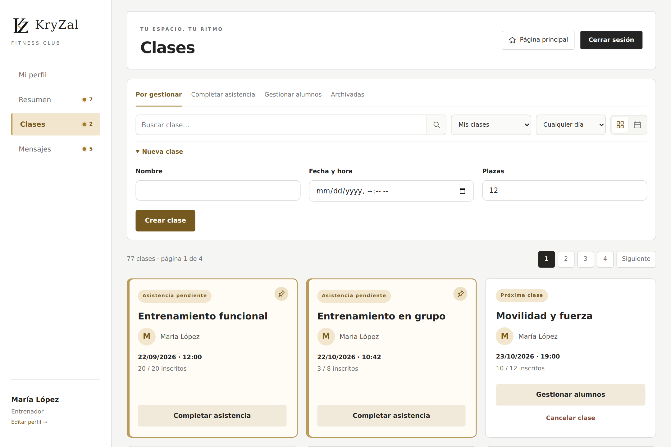
ENTRENADORES
Gestión de clases
Nueva sesión
En Clases, despliega Nueva clase e introduce nombre, fecha futura y plazas. Administración también selecciona el entrenador.
Clase asignada
El entrenador gestiona sus propias sesiones. El administrador puede escoger o cambiar el entrenador.
KryZal / Guía de uso / 32
Notes:
ENTRENADORES
Gestión de clases
KryZal / Guía de uso / 32
Nueva sesión
En Clases, despliega Nueva clase e introduce nombre, fecha futura y plazas. Administración también selecciona el entrenador.
Clase asignada
El entrenador gestiona sus propias sesiones. El administrador puede escoger o cambiar el entrenador.

Slide 33
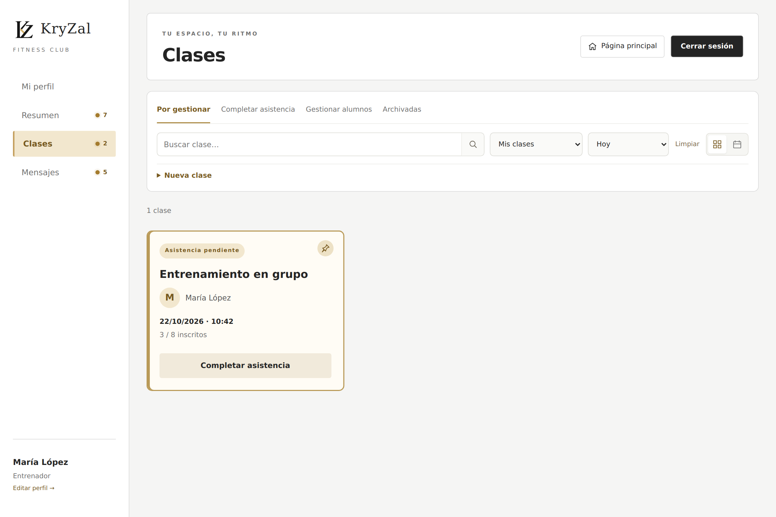
ENTRENADORES
Agenda de hoy y avisos
Sesiones del día
En Clases, elige Hoy para consultar las sesiones del día. Cualquier día recupera la agenda. La búsqueda y el día se mantienen entre vistas.
Asistencia por completar
Completar asistencia reúne las sesiones iniciadas sin revisar. Gestionar alumnos muestra las futuras. Las pendientes llevan chincheta hasta guardar su asistencia.
KryZal / Guía de uso / 33
Notes:
ENTRENADORES
Agenda de hoy y avisos
KryZal / Guía de uso / 33
Sesiones del día
En Clases, elige Hoy para consultar las sesiones del día. Cualquier día recupera la agenda. La búsqueda y el día se mantienen entre vistas.
Asistencia por completar
Completar asistencia reúne las sesiones iniciadas sin revisar. Gestionar alumnos muestra las futuras. Las pendientes llevan chincheta hasta guardar su asistencia.

Slide 34
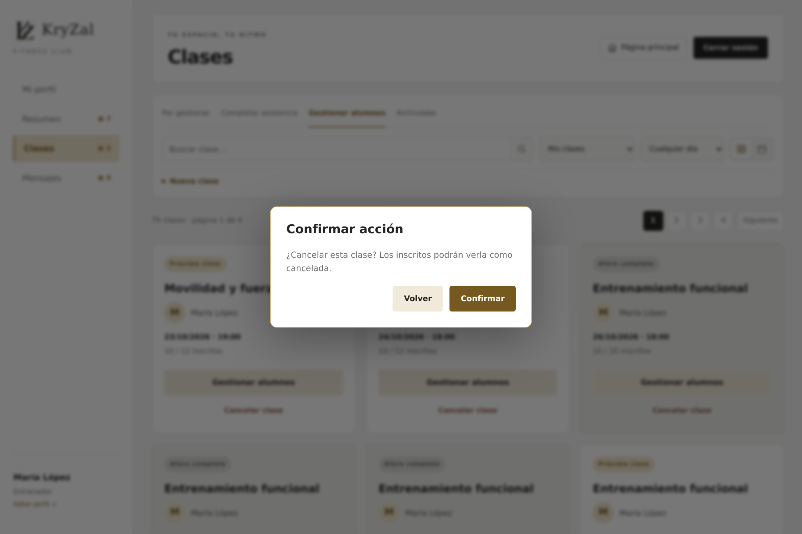
ENTRENADORES
Cancelación de una clase
Antes del inicio
Pulsa Cancelar clase y revisa la ventana de confirmación. El entrenador actúa sobre sus sesiones y el administrador sobre todas.
Archivo sin penalización
Confirmar cancela la sesión. Las inscripciones se conservan en el archivo. Volver cierra la ventana sin cambios.
KryZal / Guía de uso / 34
Notes:
ENTRENADORES
Cancelación de una clase
KryZal / Guía de uso / 34
Antes del inicio
Pulsa Cancelar clase y revisa la ventana de confirmación. El entrenador actúa sobre sus sesiones y el administrador sobre todas.
Archivo sin penalización
Confirmar cancela la sesión. Las inscripciones se conservan en el archivo. Volver cierra la ventana sin cambios.

Slide 35
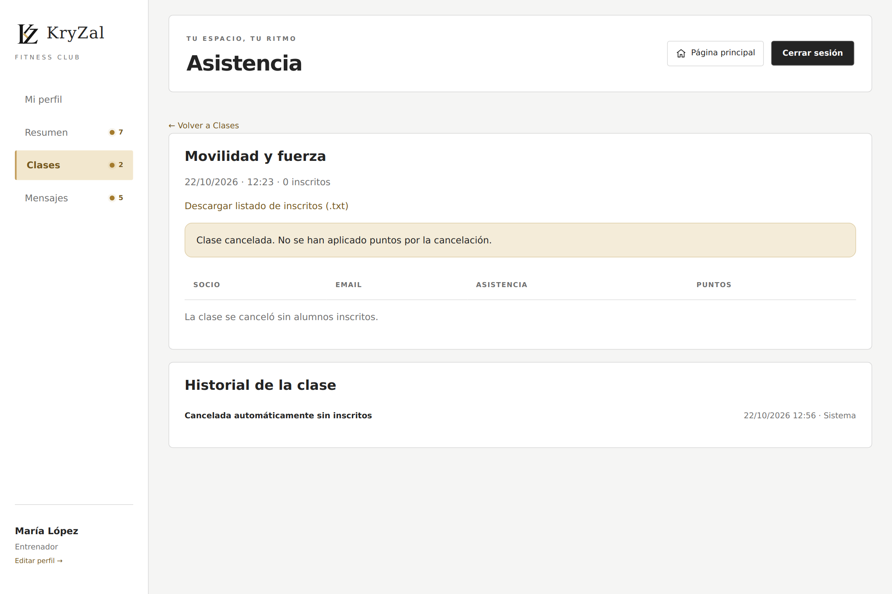
ENTRENADORES Y ADMINISTRACIÓN
Clases sin inscritos
Cancelación automática
Al llegar la hora de inicio, una clase sin inscritos pasa al archivo como cancelada. No suma ni resta puntos.
Consulta del archivo
Abre Archivadas dentro de Clases. Una cancelación conserva la sesión sin aplicar puntos.
KryZal / Guía de uso / 35
Notes:
ENTRENADORES Y ADMINISTRACIÓN
Clases sin inscritos
KryZal / Guía de uso / 35
Cancelación automática
Al llegar la hora de inicio, una clase sin inscritos pasa al archivo como cancelada. No suma ni resta puntos.
Consulta del archivo
Abre Archivadas dentro de Clases. Una cancelación conserva la sesión sin aplicar puntos.

Slide 36
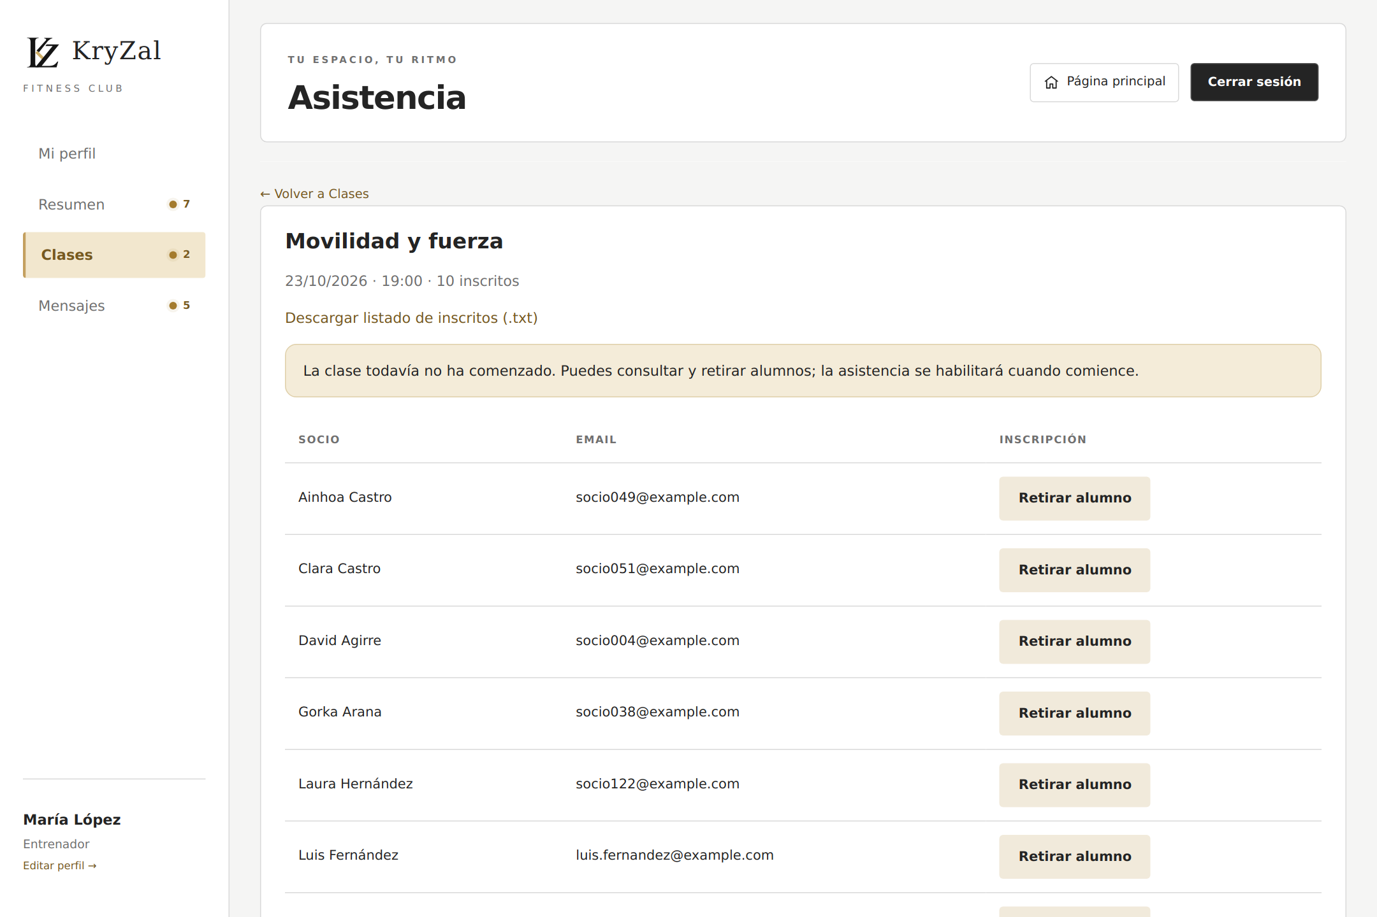
ENTRENADORES
Alumnos de una clase futura
Consulta de inscritos
Consulta la lista de inscritos.
Incluye nombre y email. El TXT indica que la asistencia está pendiente.
Retirada de un alumno
Antes del inicio puedes retirar a un inscrito y confirmar la acción. La plaza vuelve a estar disponible.
KryZal / Guía de uso / 36
Notes:
ENTRENADORES
Alumnos de una clase futura
KryZal / Guía de uso / 36
Consulta de inscritos
Consulta la lista de inscritos.
Incluye nombre y email. El TXT indica que la asistencia está pendiente.
Retirada de un alumno
Antes del inicio puedes retirar a un inscrito y confirmar la acción. La plaza vuelve a estar disponible.

Slide 37
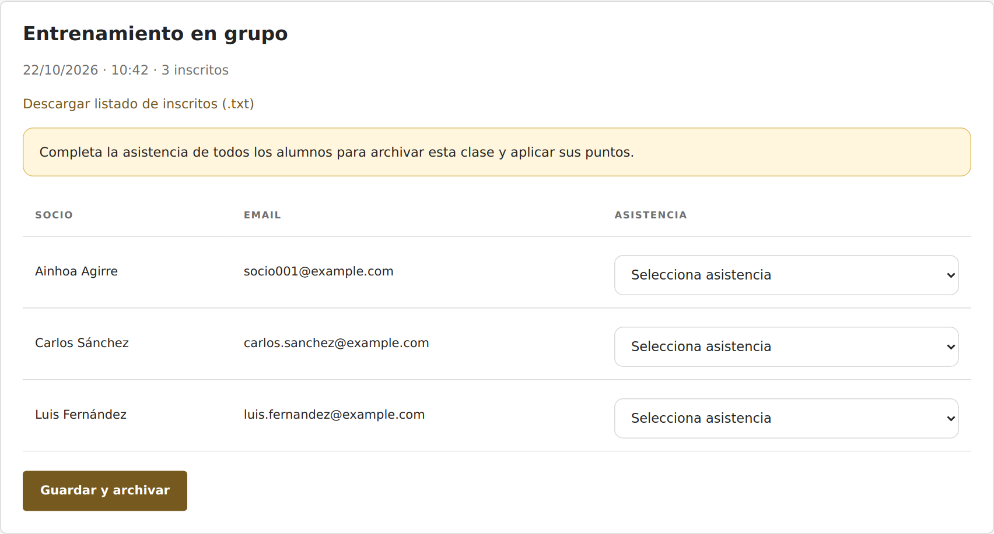
ENTRENADORES
Registro de asistencia
Después del inicio
Selecciona Asistió o No asistió para cada inscrito. La aplicación exige completar todos los alumnos.
Archivo de la sesión
Guardar y archivar aplica los puntos y mueve la clase al archivo. Las clases que comienzan sin inscritos se cancelan automáticamente.
KryZal / Guía de uso / 37
Notes:
ENTRENADORES
Registro de asistencia
KryZal / Guía de uso / 37
Después del inicio
Selecciona Asistió o No asistió para cada inscrito. La aplicación exige completar todos los alumnos.
Archivo de la sesión
Guardar y archivar aplica los puntos y mueve la clase al archivo. Las clases que comienzan sin inscritos se cancelan automáticamente.

Slide 38
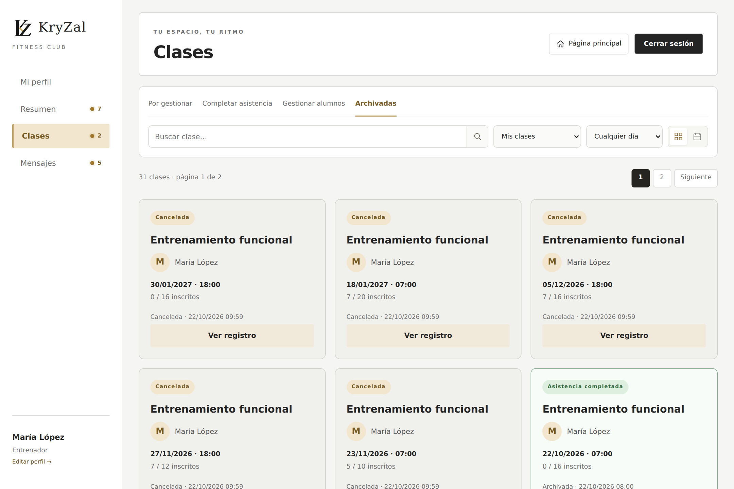
ENTRENADORES
Clases archivadas
Asistencia completada
En Clases, abre Archivadas. Las últimas aparecen primero. Ver registro abre su asistencia y el informe. La tarjeta indica la fecha del archivo.
Clases canceladas
También permanecen en el archivo. La cancelación conserva sus inscripciones sin penalizar a los alumnos.
KryZal / Guía de uso / 38
Notes:
ENTRENADORES
Clases archivadas
KryZal / Guía de uso / 38
Asistencia completada
En Clases, abre Archivadas. Las últimas aparecen primero. Ver registro abre su asistencia y el informe. La tarjeta indica la fecha del archivo.
Clases canceladas
También permanecen en el archivo. La cancelación conserva sus inscripciones sin penalizar a los alumnos.

Slide 39
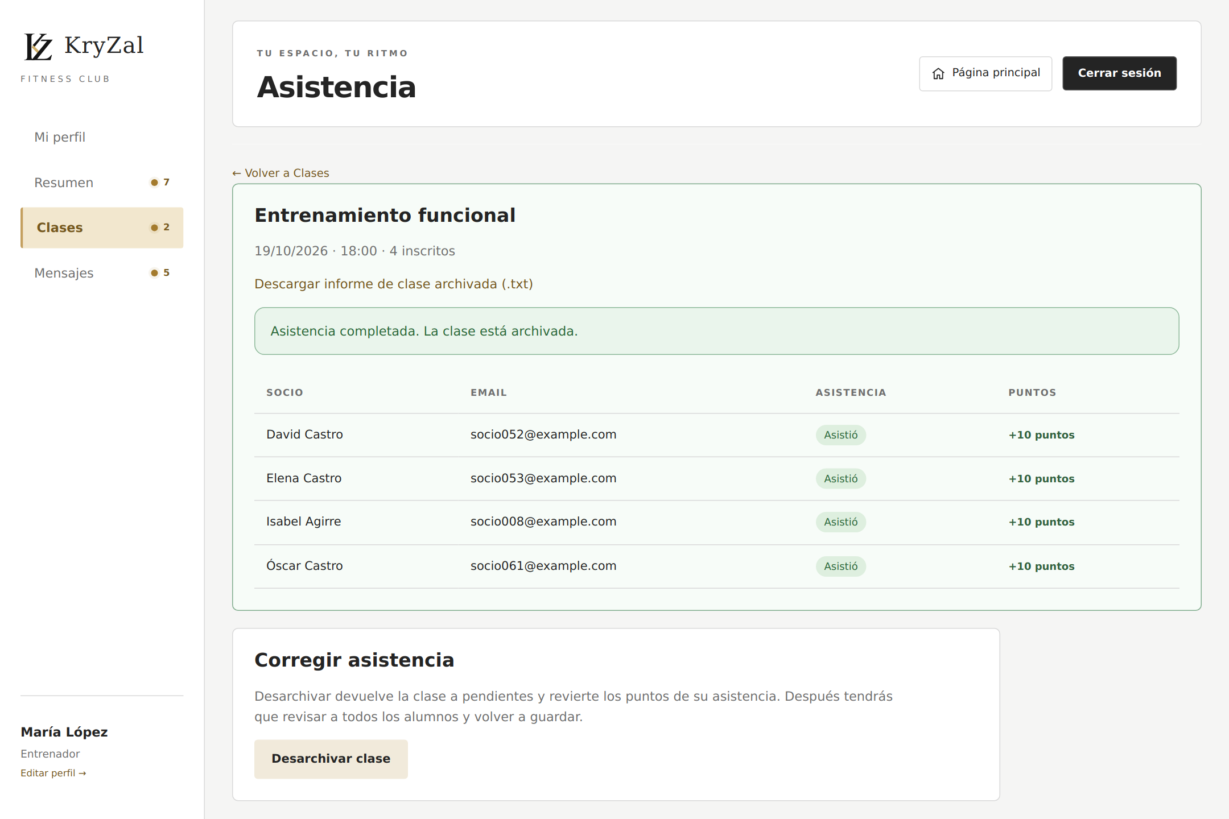
ENTRENADORES Y ADMINISTRACIÓN
Desarchivar una asistencia
Corrección de un registro
En Ver registro, Desarchivar clase devuelve una asistencia completada a pendientes. Puede hacerlo el entrenador asignado o Administración.
Revisión de puntos
La confirmación revierte los puntos anteriores. Revisa a todos los alumnos y vuelve a guardar. El historial conserva quién realizó el cambio.
KryZal / Guía de uso / 39
Notes:
ENTRENADORES Y ADMINISTRACIÓN
Desarchivar una asistencia
KryZal / Guía de uso / 39
Corrección de un registro
En Ver registro, Desarchivar clase devuelve una asistencia completada a pendientes. Puede hacerlo el entrenador asignado o Administración.
Revisión de puntos
La confirmación revierte los puntos anteriores. Revisa a todos los alumnos y vuelve a guardar. El historial conserva quién realizó el cambio.

Slide 40
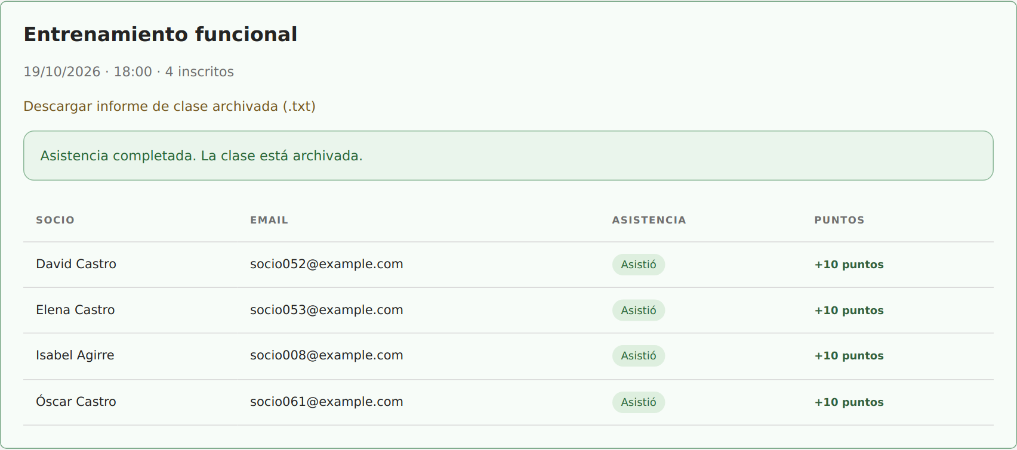
ENTRENADORES
Informes y listados de inscritos
Clase archivada
Descargar informe de clase archivada genera un TXT con la fecha de archivo, inscritos, asistencia y puntos de cada alumno.
Clase pendiente o cancelada
El listado pendiente contiene nombres y correos, sin resultados de asistencia. En las canceladas indica su estado y conserva los inscritos.
KryZal / Guía de uso / 40
Notes:
ENTRENADORES
Informes y listados de inscritos
KryZal / Guía de uso / 40
Clase archivada
Descargar informe de clase archivada genera un TXT con la fecha de archivo, inscritos, asistencia y puntos de cada alumno.
Clase pendiente o cancelada
El listado pendiente contiene nombres y correos, sin resultados de asistencia. En las canceladas indica su estado y conserva los inscritos.

Slide 41
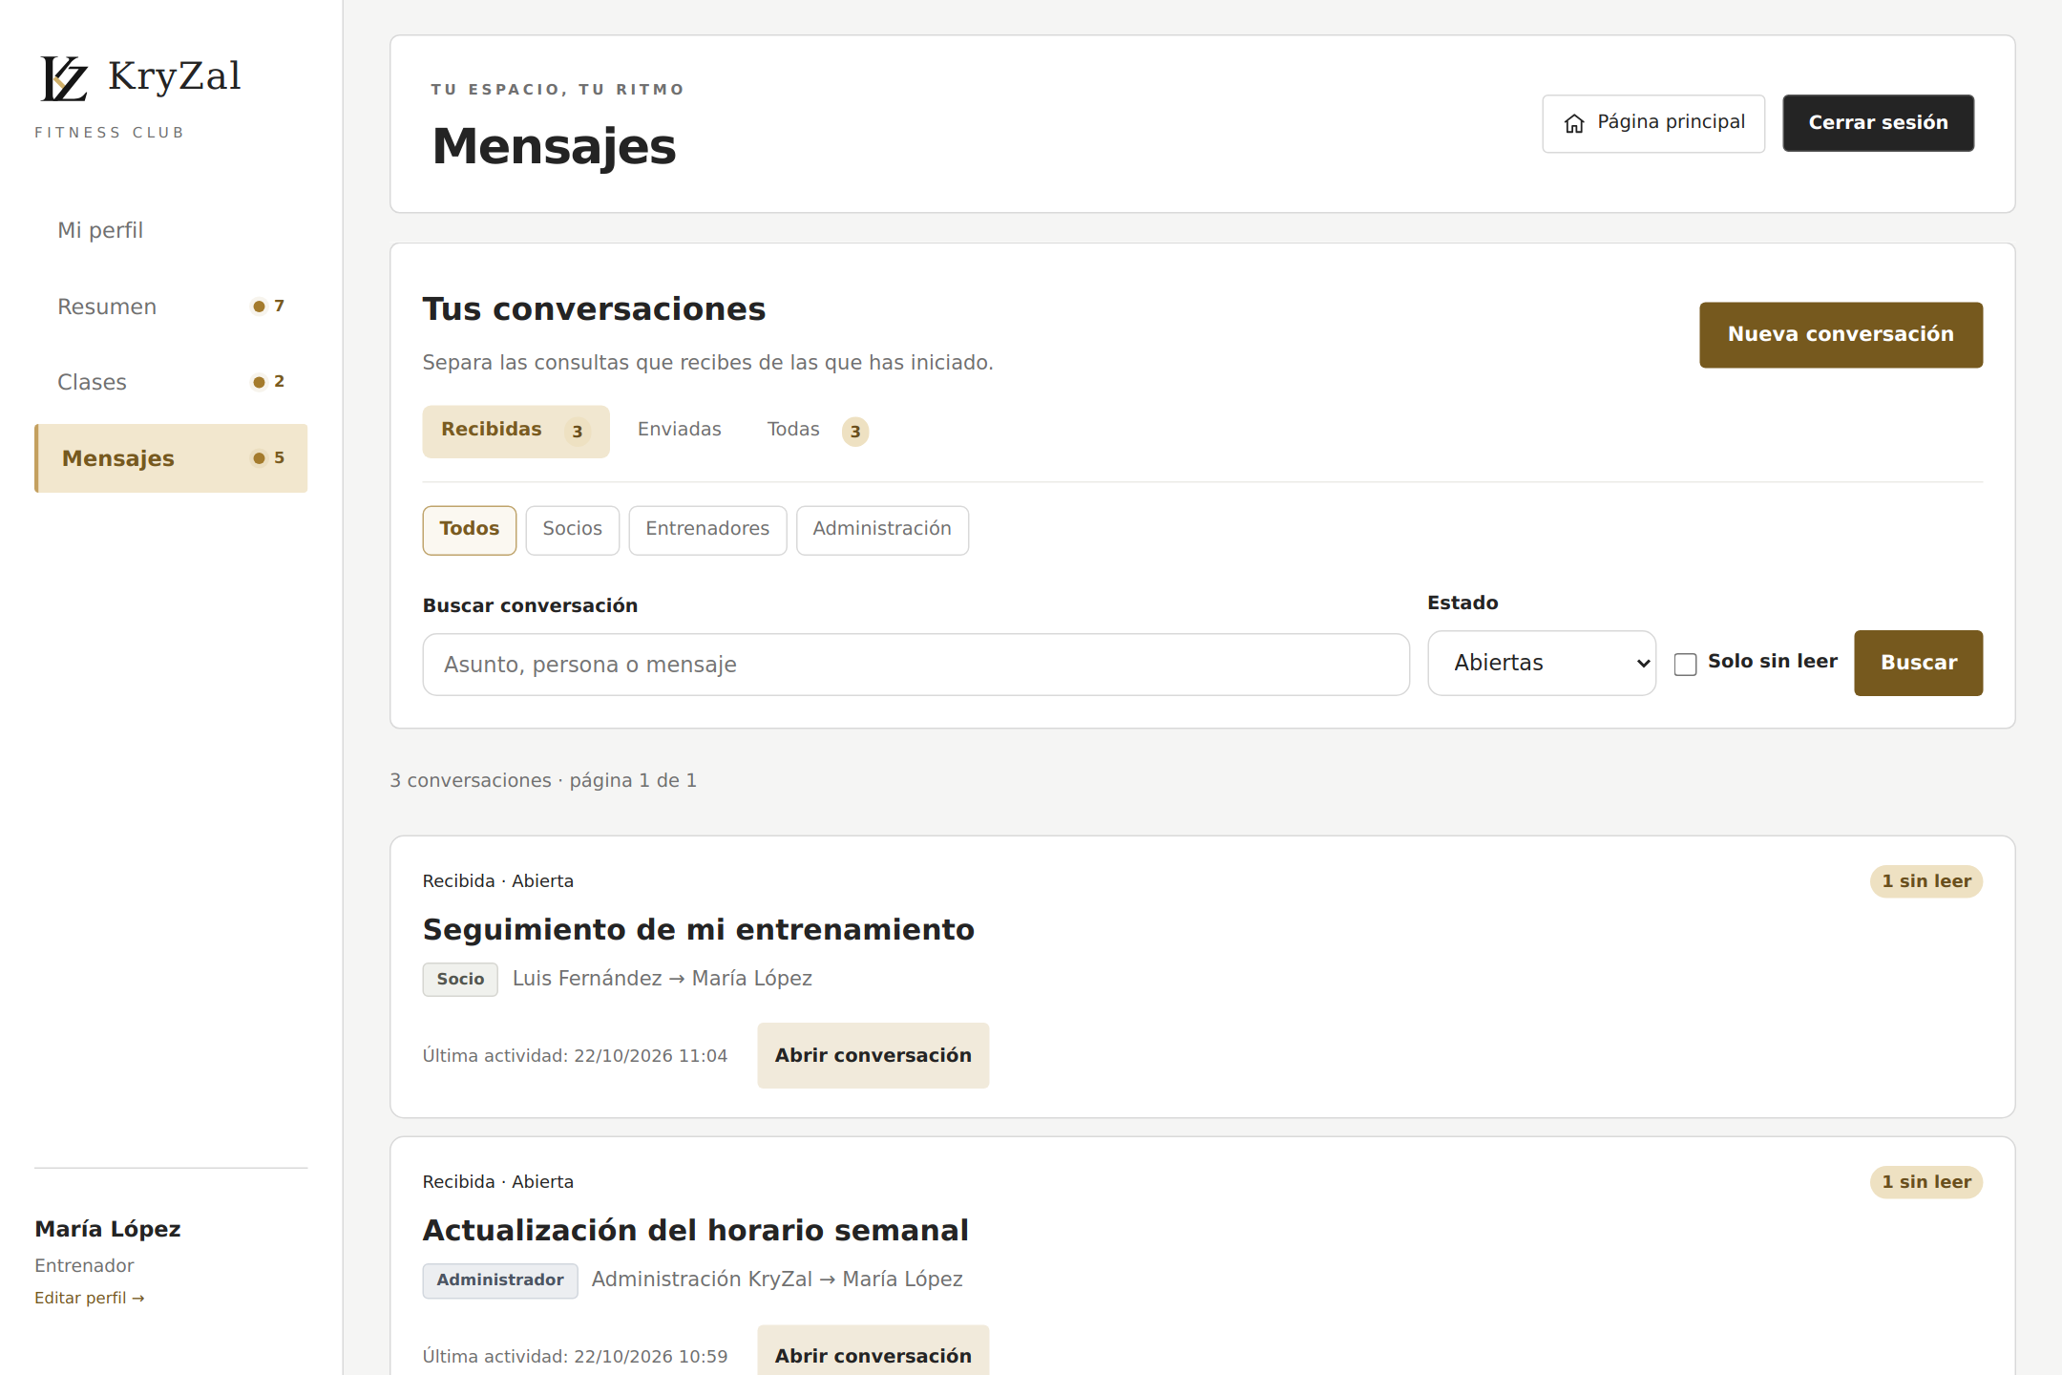
ENTRENADORES
Mensajes del entrenador
Consultas recibidas
En Mensajes, Recibidas muestra las consultas de socios, otros entrenadores y Administración. Los filtros rápidos permiten elegir al participante.
Consultas que envías
Enviadas reúne las conversaciones que tú inicias, incluidas sus respuestas. Pulsa Nueva conversación para escribir a Administración o a otro entrenador.
KryZal / Guía de uso / 41
Notes:
ENTRENADORES
Mensajes del entrenador
KryZal / Guía de uso / 41
Consultas recibidas
En Mensajes, Recibidas muestra las consultas de socios, otros entrenadores y Administración. Los filtros rápidos permiten elegir al participante.
Consultas que envías
Enviadas reúne las conversaciones que tú inicias, incluidas sus respuestas. Pulsa Nueva conversación para escribir a Administración o a otro entrenador.

Slide 42
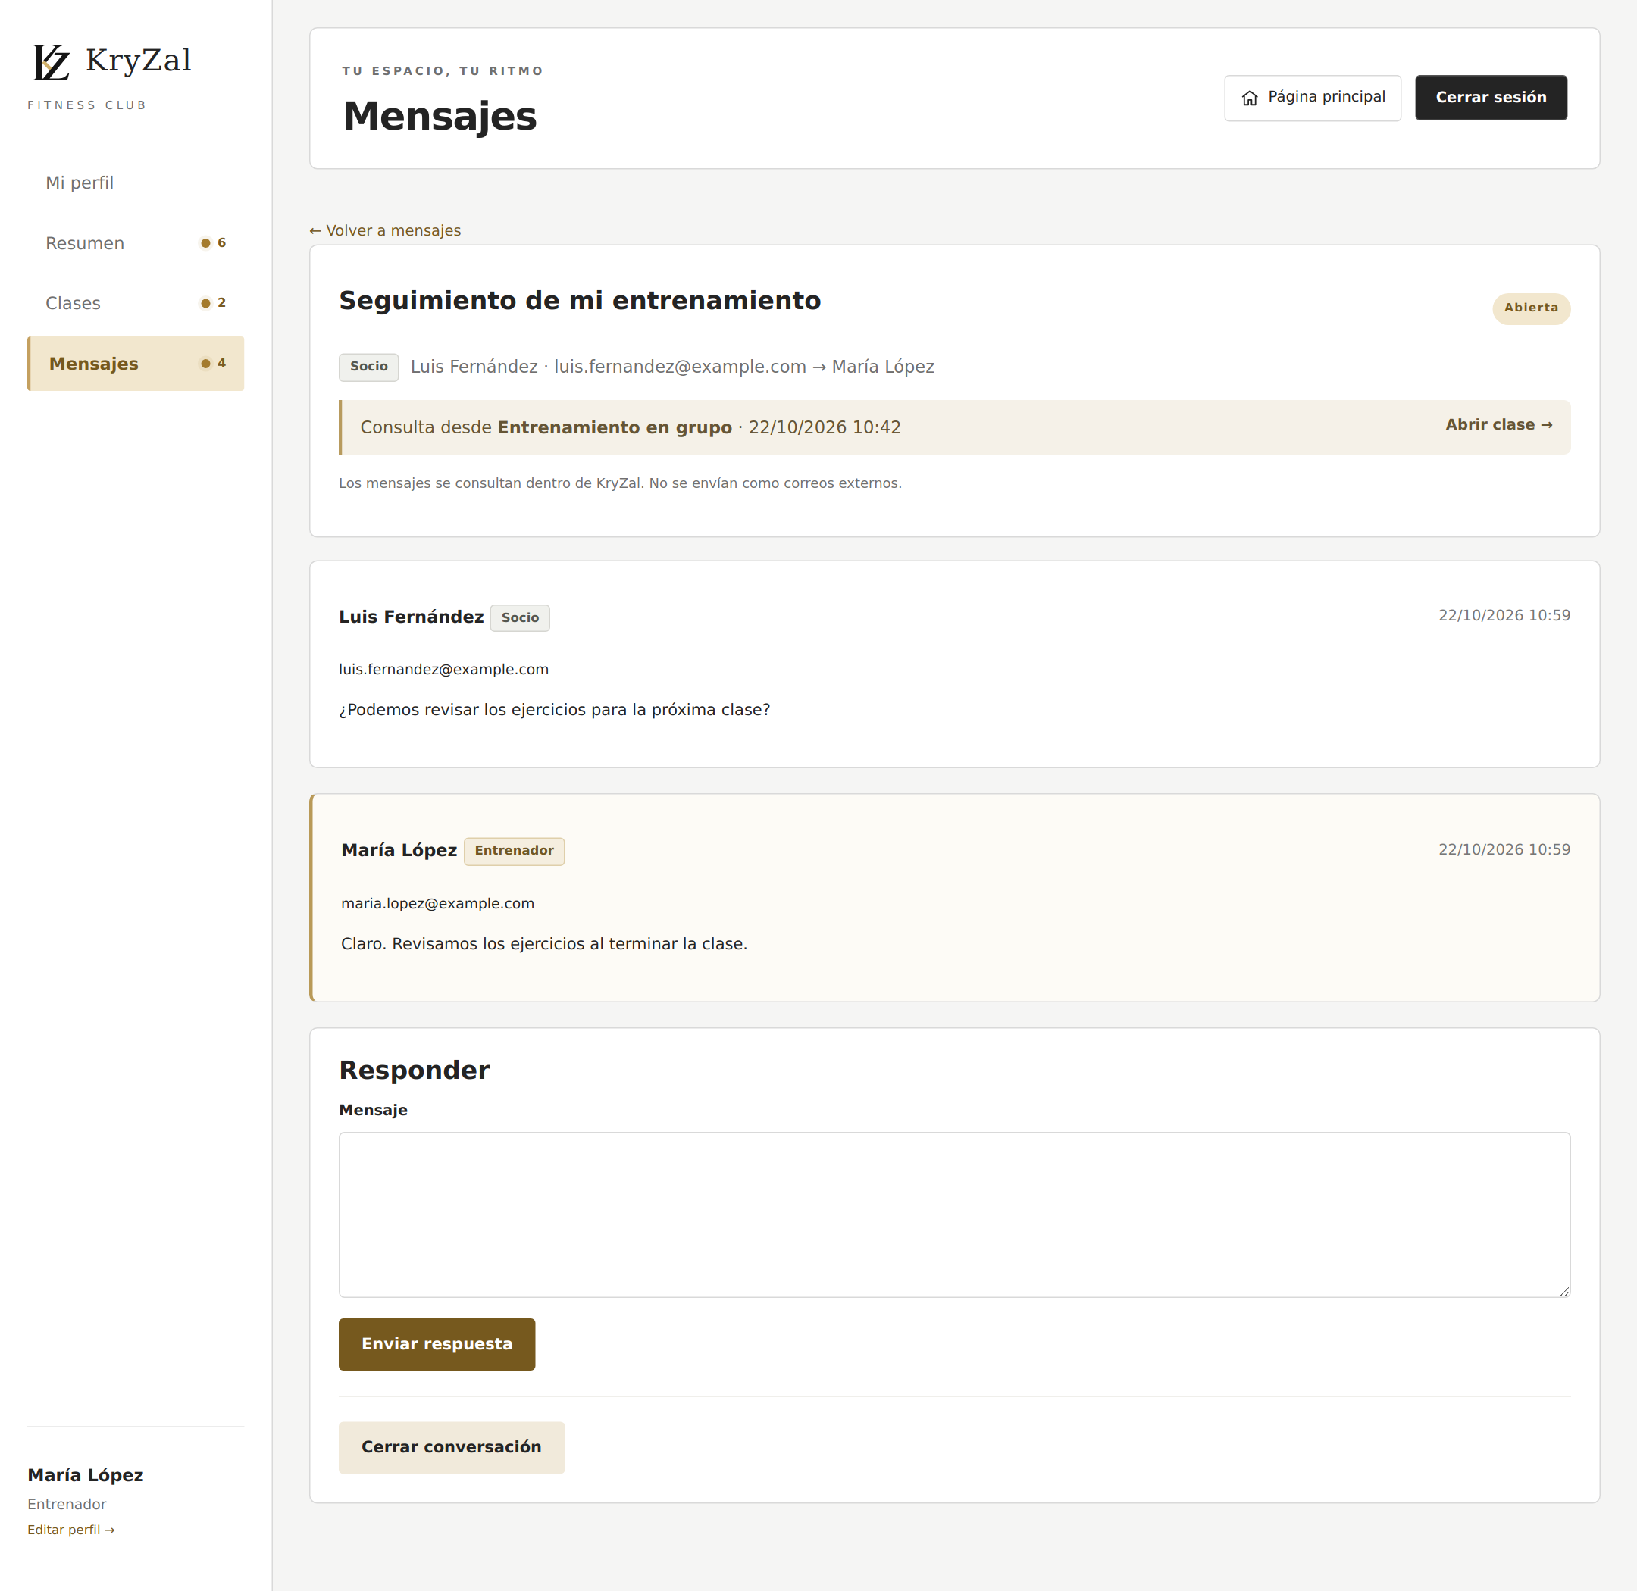
ENTRENADORES
Respuesta del entrenador
Contexto de la consulta
Consulta desde la clase abre su ficha con el socio resaltado y su estado de asistencia. Desde allí puedes volver a la conversación. El socio abre su propia reserva.
Cierre y reapertura
Cerrar conserva el historial. Para seguir respondiendo, pulsa Reabrir conversación. Cada participante accede solo a sus conversaciones.
KryZal / Guía de uso / 42
Notes:
ENTRENADORES
Respuesta del entrenador
KryZal / Guía de uso / 42
Contexto de la consulta
Consulta desde la clase abre su ficha con el socio resaltado y su estado de asistencia. Desde allí puedes volver a la conversación. El socio abre su propia reserva.
Cierre y reapertura
Cerrar conserva el historial. Para seguir respondiendo, pulsa Reabrir conversación. Cada participante accede solo a sus conversaciones.

Slide 43
Administración
Gestión del gimnasio y de las cuentas
KryZal / Guía de uso
Notes:
Administración
Gestión del gimnasio y de las cuentas
KryZal / Guía de uso

Slide 44
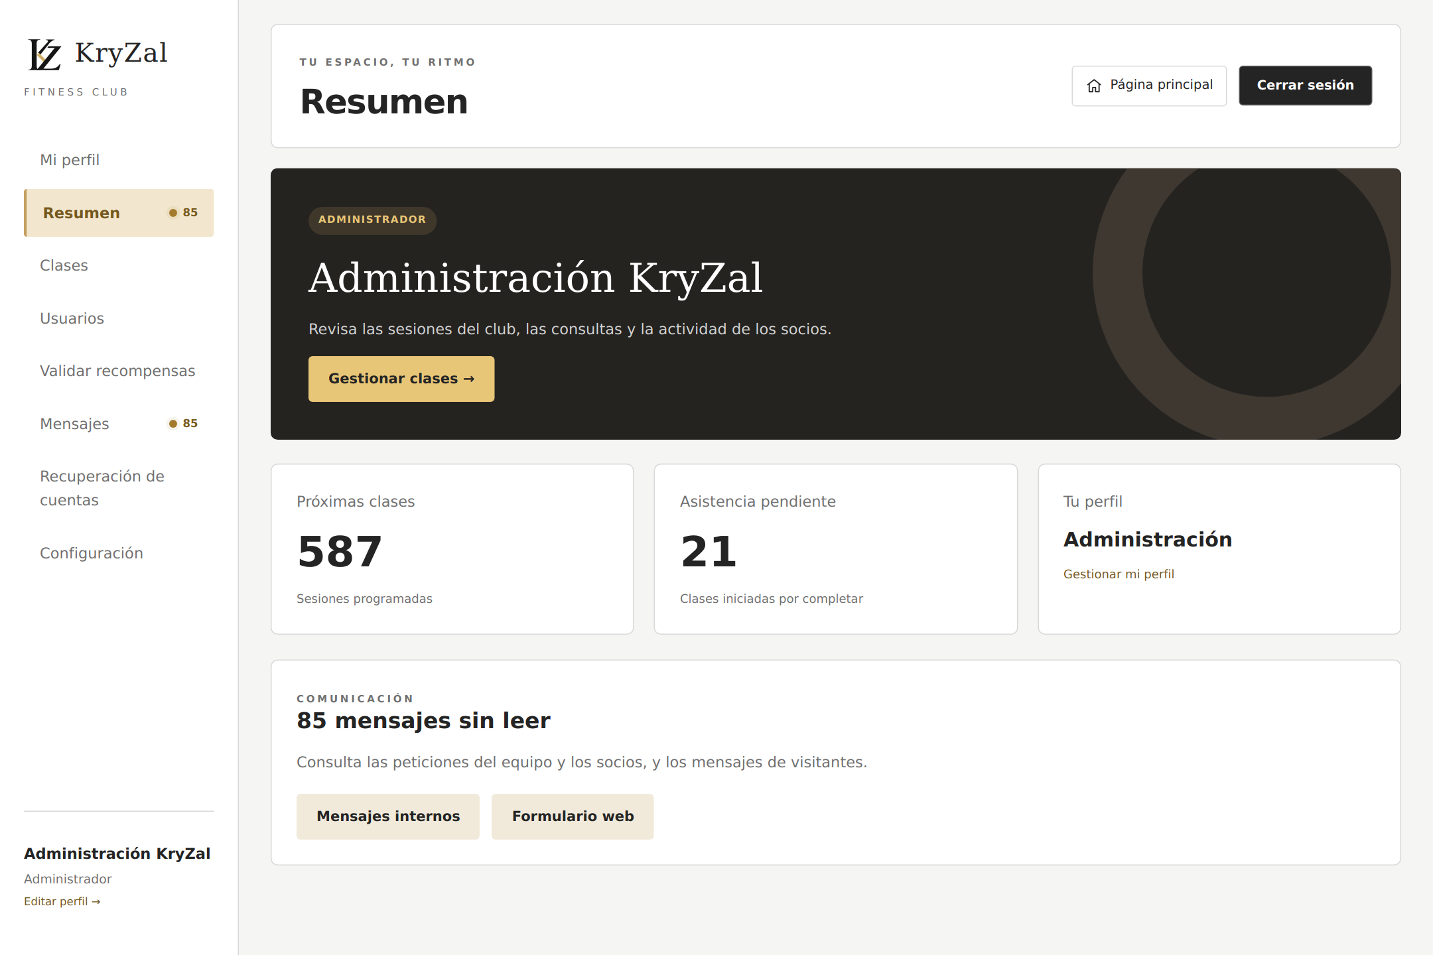
ADMINISTRACIÓN
Resumen de administración
Actividad del gimnasio
El resumen muestra las próximas sesiones y cuántas clases tienen la asistencia pendiente de registrar.
Acceso a la gestión
Clases reúne las sesiones y sus tareas. El menú permite administrar usuarios, recompensas, correo y consultas.
KryZal / Guía de uso / 44
Notes:
ADMINISTRACIÓN
Resumen de administración
KryZal / Guía de uso / 44
Actividad del gimnasio
El resumen muestra las próximas sesiones y cuántas clases tienen la asistencia pendiente de registrar.
Acceso a la gestión
Clases reúne las sesiones y sus tareas. El menú permite administrar usuarios, recompensas, correo y consultas.

Slide 45
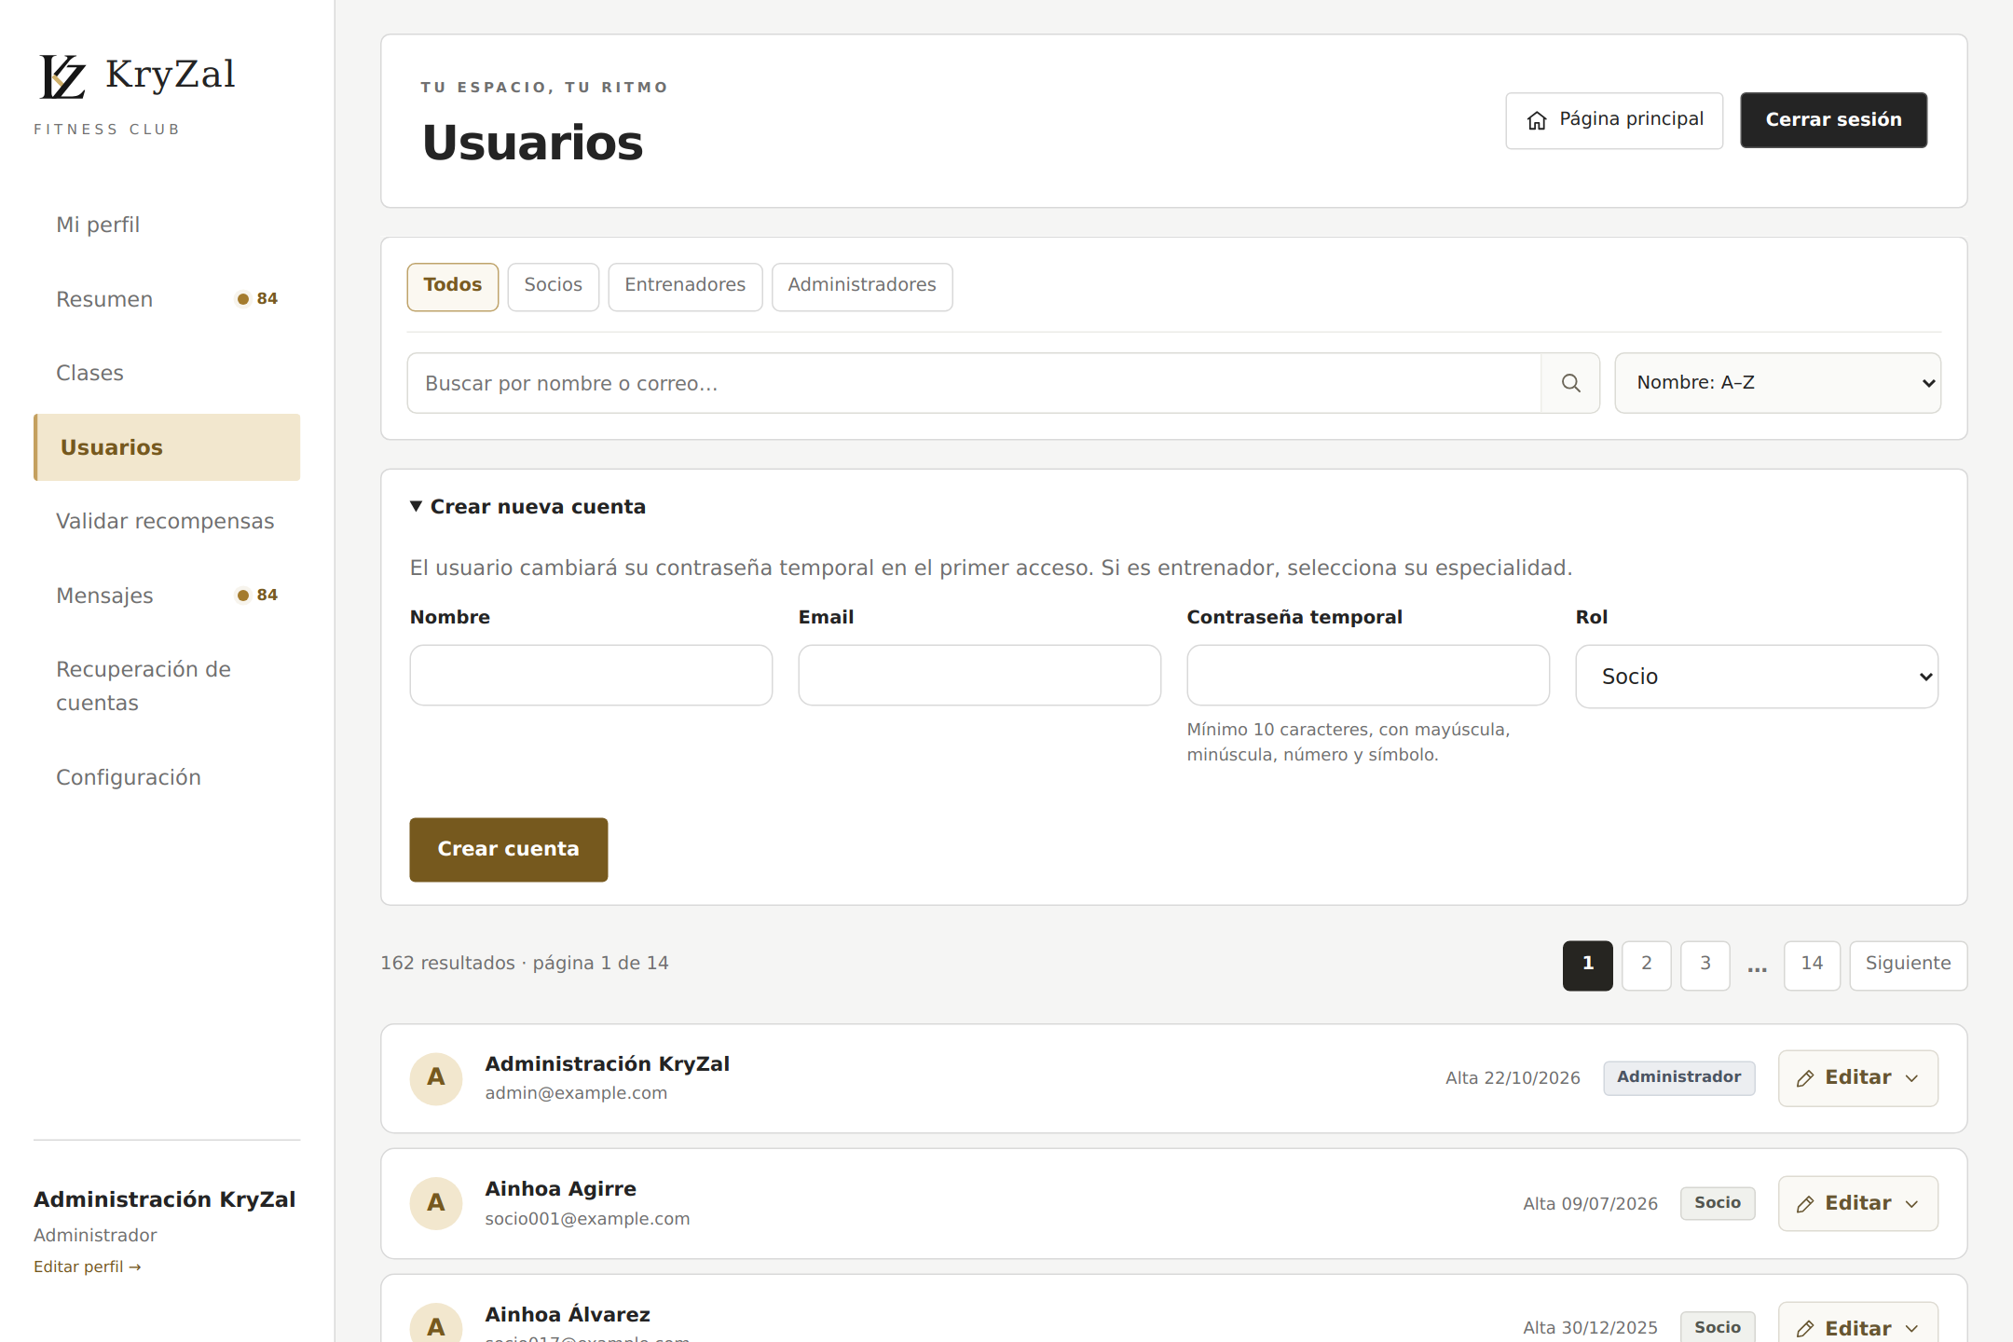
ADMINISTRACIÓN
Creación de cuentas y roles
Nueva cuenta
Despliega Crear nueva cuenta. Introduce nombre, email, contraseña temporal y rol: socio, entrenador o administrador.
Especialidad y primer acceso
Si es entrenador, selecciona su especialidad. La cuenta queda activa y debe cambiar su contraseña temporal al entrar.
KryZal / Guía de uso / 45
Notes:
ADMINISTRACIÓN
Creación de cuentas y roles
KryZal / Guía de uso / 45
Nueva cuenta
Despliega Crear nueva cuenta. Introduce nombre, email, contraseña temporal y rol: socio, entrenador o administrador.
Especialidad y primer acceso
Si es entrenador, selecciona su especialidad. La cuenta queda activa y debe cambiar su contraseña temporal al entrar.

Slide 46
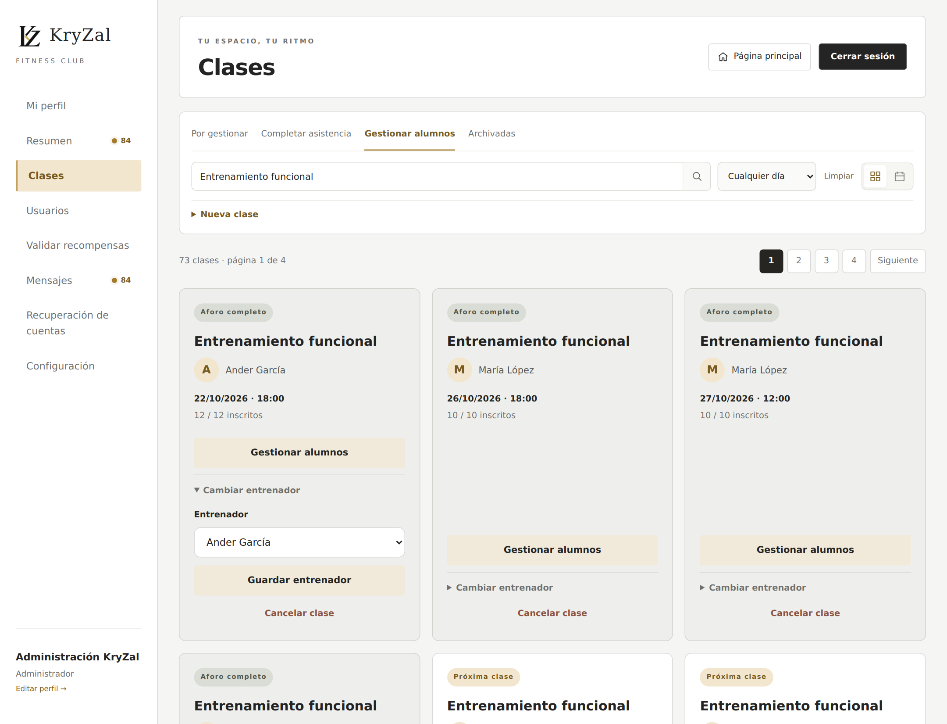
ADMINISTRACIÓN
Clases desde administración
Cambiar entrenador
En Clases o la ficha de una sesión futura, abre Cambiar entrenador. Elige uno activo y pulsa Guardar entrenador. Las reservas se conservan.
Gestión de sesiones
En Clases, usa Por gestionar, Completar asistencia, Gestionar alumnos o Archivadas. Combina la tarea con la búsqueda, el día y el calendario.
KryZal / Guía de uso / 46
Notes:
ADMINISTRACIÓN
Clases desde administración
KryZal / Guía de uso / 46
Cambiar entrenador
En Clases o la ficha de una sesión futura, abre Cambiar entrenador. Elige uno activo y pulsa Guardar entrenador. Las reservas se conservan.
Gestión de sesiones
En Clases, usa Por gestionar, Completar asistencia, Gestionar alumnos o Archivadas. Combina la tarea con la búsqueda, el día y el calendario.

Slide 47
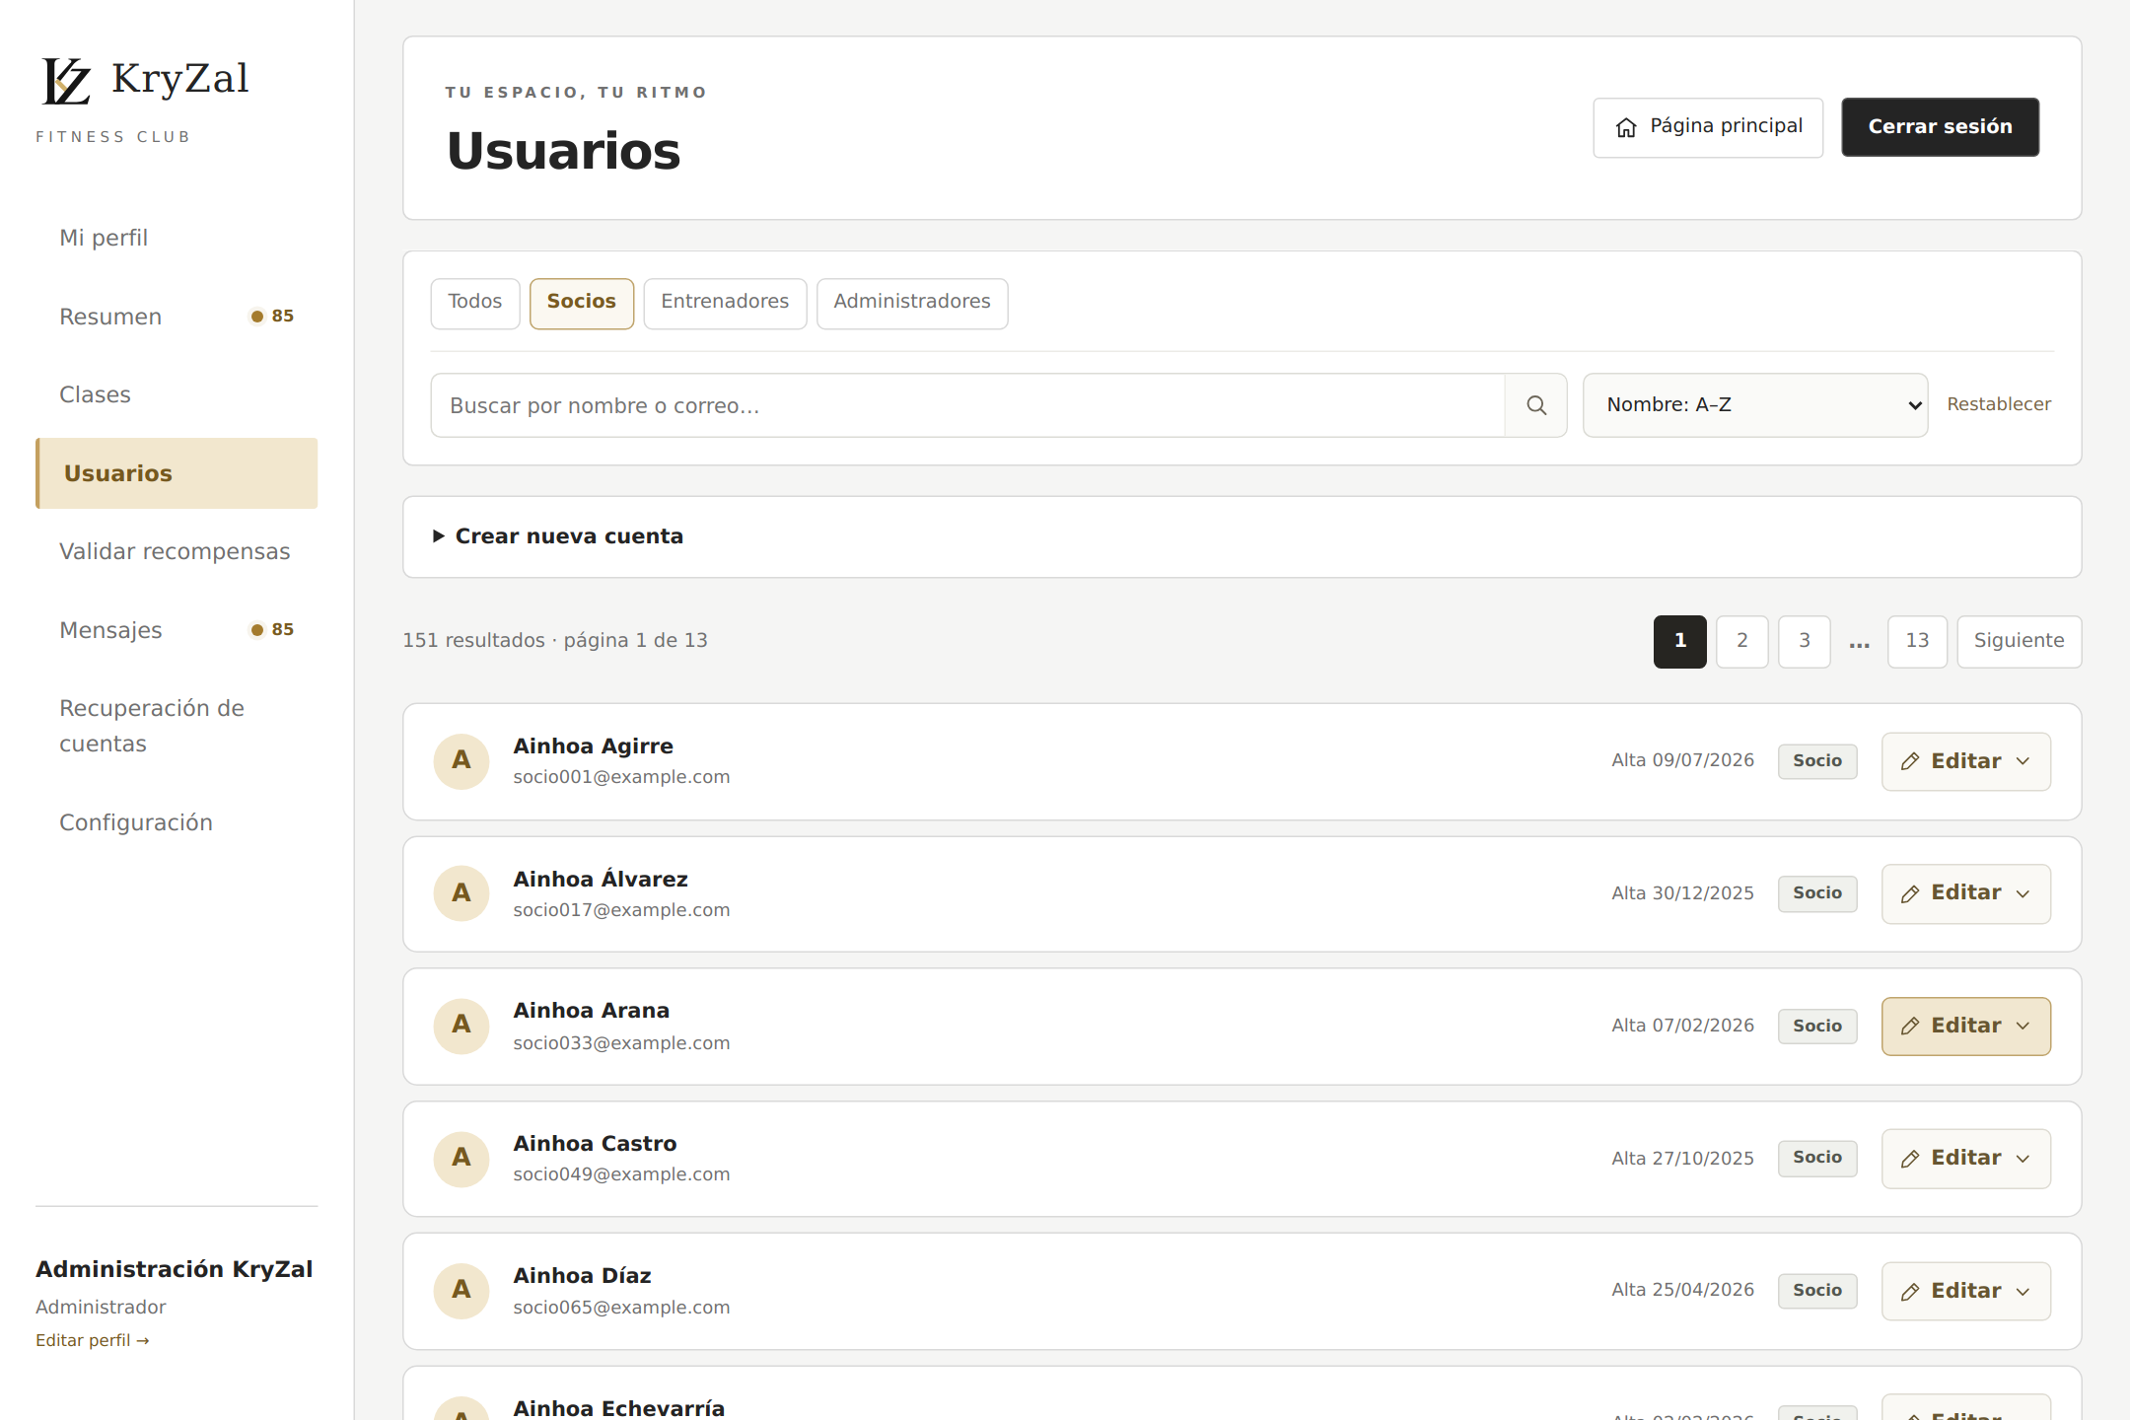
ADMINISTRACIÓN
Filtros y gestión de usuarios
Rol, búsqueda y orden
Los botones superiores filtran por rol. Busca por nombre o correo con Intro o la lupa. Elige nombre o inscripción en la lista junto al buscador: el orden se aplica al seleccionarlo.
Edición y activación
Pulsa Editar en la fila de una cuenta para desplegar sus datos. Guarda los cambios. Desmarcar Cuenta activa bloquea el acceso y cierra sus sesiones.
KryZal / Guía de uso / 47
Notes:
ADMINISTRACIÓN
Filtros y gestión de usuarios
KryZal / Guía de uso / 47
Rol, búsqueda y orden
Los botones superiores filtran por rol. Busca por nombre o correo con Intro o la lupa. Elige nombre o inscripción en la lista junto al buscador: el orden se aplica al seleccionarlo.
Edición y activación
Pulsa Editar en la fila de una cuenta para desplegar sus datos. Guarda los cambios. Desmarcar Cuenta activa bloquea el acceso y cierra sus sesiones.

Slide 48
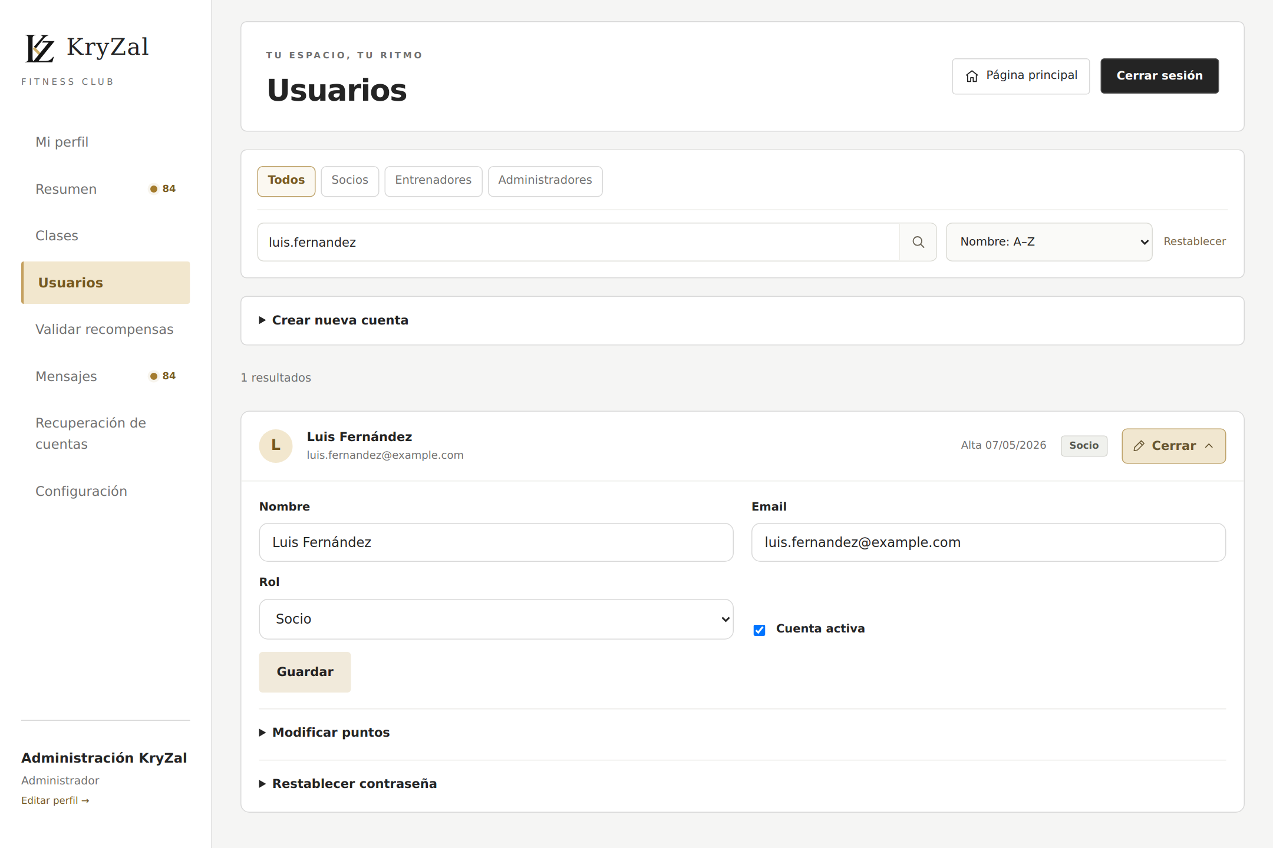
ADMINISTRACIÓN
Correo y acceso de las cuentas
Editar el correo
Busca la cuenta, modifica Email y pulsa Guardar. El usuario accede con su nuevo correo y conserva las reservas.
Restablecer el acceso
Define una contraseña temporal en la misma ficha. El usuario deberá cambiarla al entrar. La cuenta conserva su estado de activación.
KryZal / Guía de uso / 48
Notes:
ADMINISTRACIÓN
Correo y acceso de las cuentas
KryZal / Guía de uso / 48
Editar el correo
Busca la cuenta, modifica Email y pulsa Guardar. El usuario accede con su nuevo correo y conserva las reservas.
Restablecer el acceso
Define una contraseña temporal en la misma ficha. El usuario deberá cambiarla al entrar. La cuenta conserva su estado de activación.

Slide 49
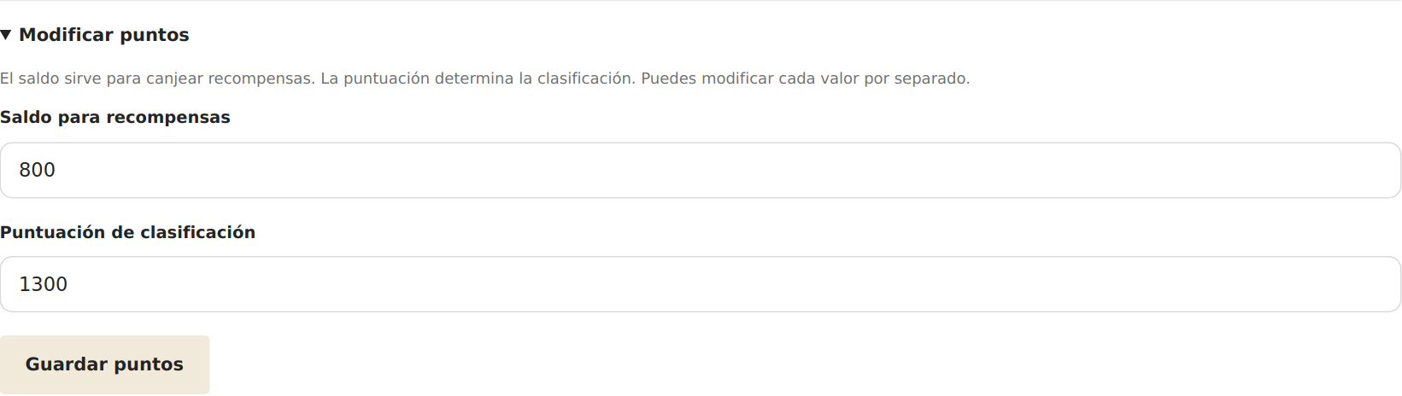
ADMINISTRACIÓN
Gestión de puntos
Valores independientes
Abre Modificar puntos en la ficha del socio. Edita el saldo de recompensas y la puntuación de clasificación por separado.
Guardado
Confirma Guardar puntos. Si el saldo ha cambiado desde que abriste el formulario, recarga antes de corregirlo.
KryZal / Guía de uso / 49
Notes:
ADMINISTRACIÓN
Gestión de puntos
KryZal / Guía de uso / 49
Valores independientes
Abre Modificar puntos en la ficha del socio. Edita el saldo de recompensas y la puntuación de clasificación por separado.
Guardado
Confirma Guardar puntos. Si el saldo ha cambiado desde que abriste el formulario, recarga antes de corregirlo.

Slide 50
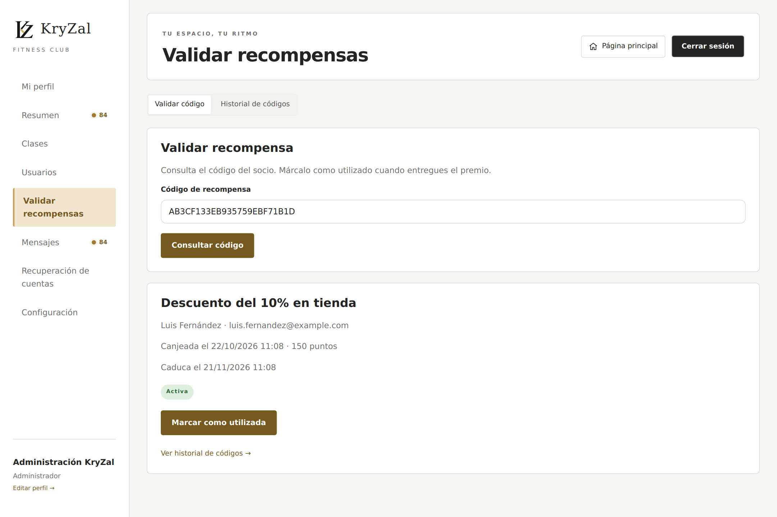
ADMINISTRACIÓN
Validación de recompensas
Consulta del código
Introduce el código del socio.
Pulsa Consultar código en Validar recompensas.
Entrega del premio
Revisa titular, premio y caducidad. Marca la entrega como utilizada. El código queda en pantalla con el estado actualizado.
KryZal / Guía de uso / 50
Notes:
ADMINISTRACIÓN
Validación de recompensas
KryZal / Guía de uso / 50
Consulta del código
Introduce el código del socio.
Pulsa Consultar código en Validar recompensas.
Entrega del premio
Revisa titular, premio y caducidad. Marca la entrega como utilizada. El código queda en pantalla con el estado actualizado.

Slide 51
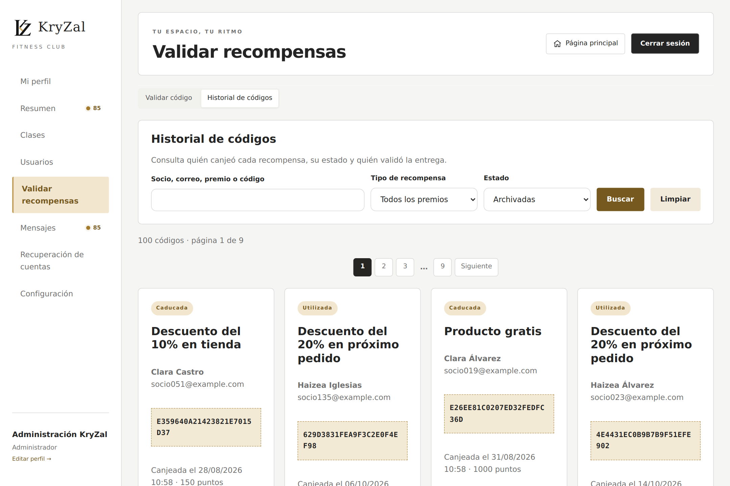
ADMINISTRACIÓN
Historial de recompensas
Búsqueda y filtros
En Validar recompensas, abre Historial de códigos. Busca por socio, correo, premio o código y filtra por tipo y estado.
Registro de la entrega
Archivadas reúne utilizadas y caducadas. Consulta quién canjeó el premio y quién validó su entrega. Ver código abre el detalle.
KryZal / Guía de uso / 51
Notes:
ADMINISTRACIÓN
Historial de recompensas
KryZal / Guía de uso / 51
Búsqueda y filtros
En Validar recompensas, abre Historial de códigos. Busca por socio, correo, premio o código y filtra por tipo y estado.
Registro de la entrega
Archivadas reúne utilizadas y caducadas. Consulta quién canjeó el premio y quién validó su entrega. Ver código abre el detalle.

Slide 52
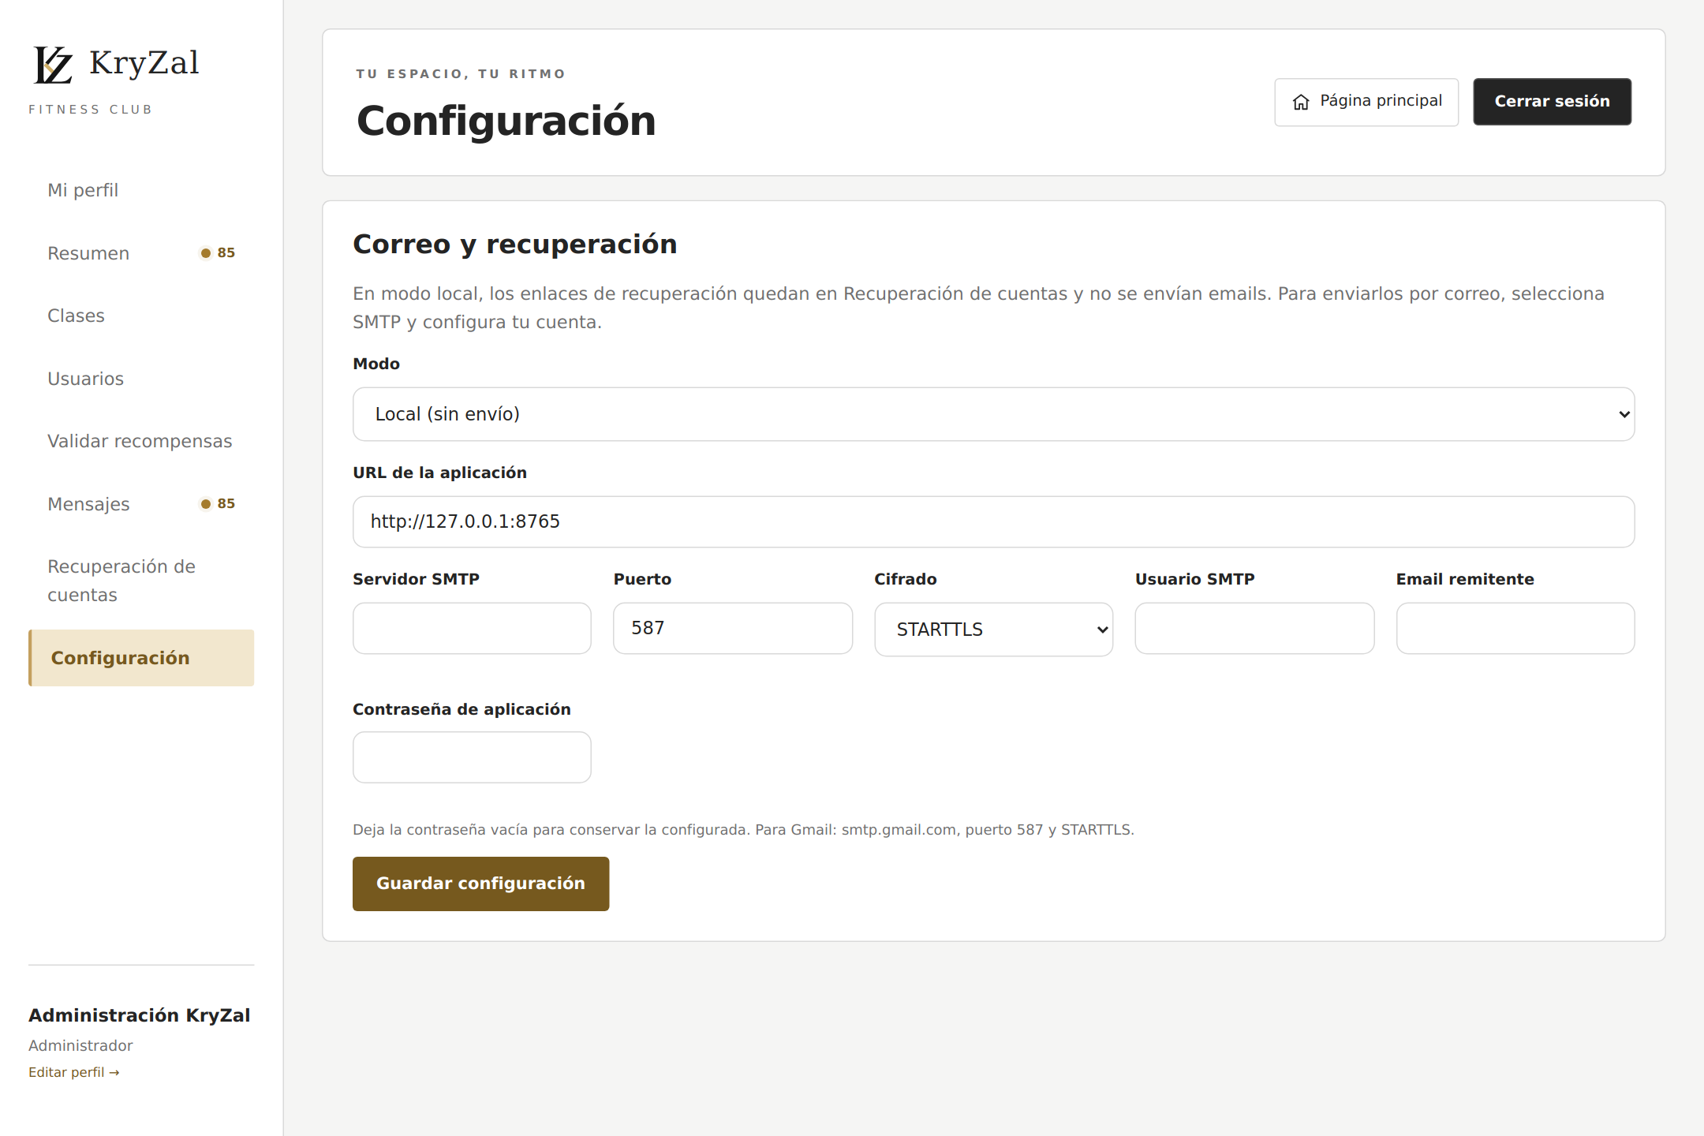
ADMINISTRACIÓN
Correo y recuperación de cuentas
Configuración
El modo local guarda las respuestas sin enviarlas. SMTP permite enviar correos reales con los datos de tu cuenta de correo.
Recuperación de cuentas
Desde localhost y en modo local puedes consultar los enlaces de recuperación, válidos durante 30 minutos.
KryZal / Guía de uso / 52
Notes:
ADMINISTRACIÓN
Correo y recuperación de cuentas
KryZal / Guía de uso / 52
Configuración
El modo local guarda las respuestas sin enviarlas. SMTP permite enviar correos reales con los datos de tu cuenta de correo.
Recuperación de cuentas
Desde localhost y en modo local puedes consultar los enlaces de recuperación, válidos durante 30 minutos.

Slide 53
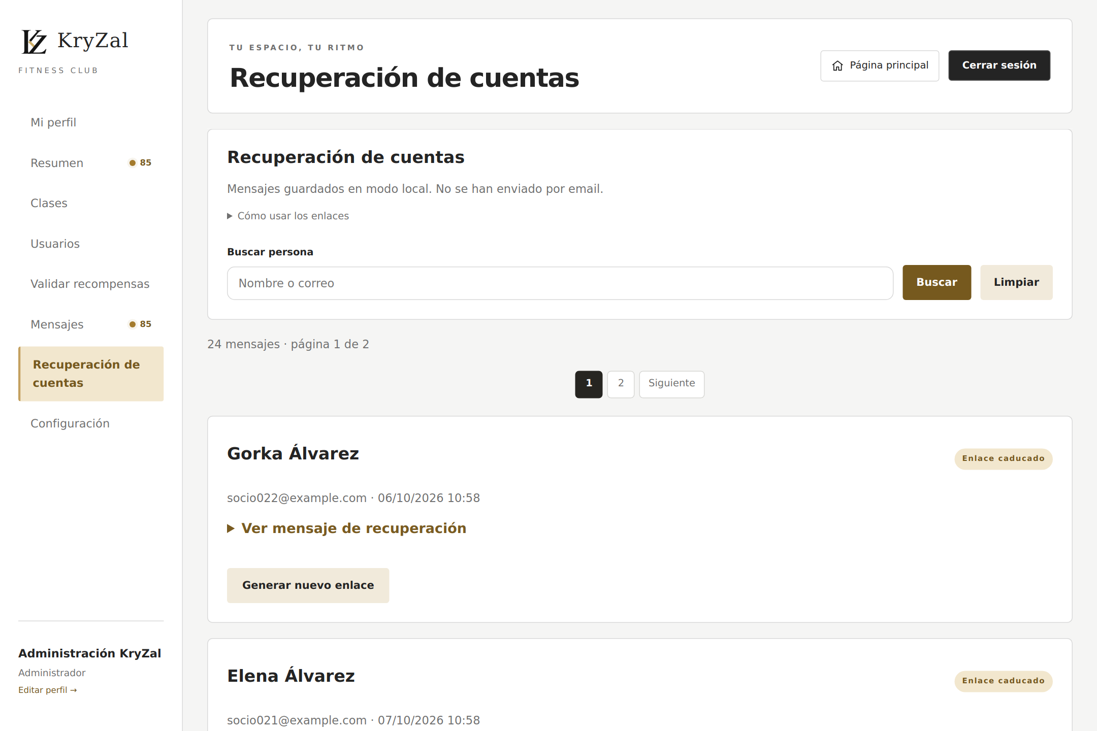
ADMINISTRACIÓN
Enlaces de recuperación
Consulta de enlaces
En Recuperación de cuentas, busca por nombre o correo. La ficha indica si el enlace está vigente, caducó o fue utilizado o sustituido.
Recuperación del acceso
Generar nuevo enlace anula los anteriores. Copia el enlace vigente y ábrelo sin sesión o en una ventana privada. Dura 30 minutos.
KryZal / Guía de uso / 53
Notes:
ADMINISTRACIÓN
Enlaces de recuperación
KryZal / Guía de uso / 53
Consulta de enlaces
En Recuperación de cuentas, busca por nombre o correo. La ficha indica si el enlace está vigente, caducó o fue utilizado o sustituido.
Recuperación del acceso
Generar nuevo enlace anula los anteriores. Copia el enlace vigente y ábrelo sin sesión o en una ventana privada. Dura 30 minutos.

Slide 54
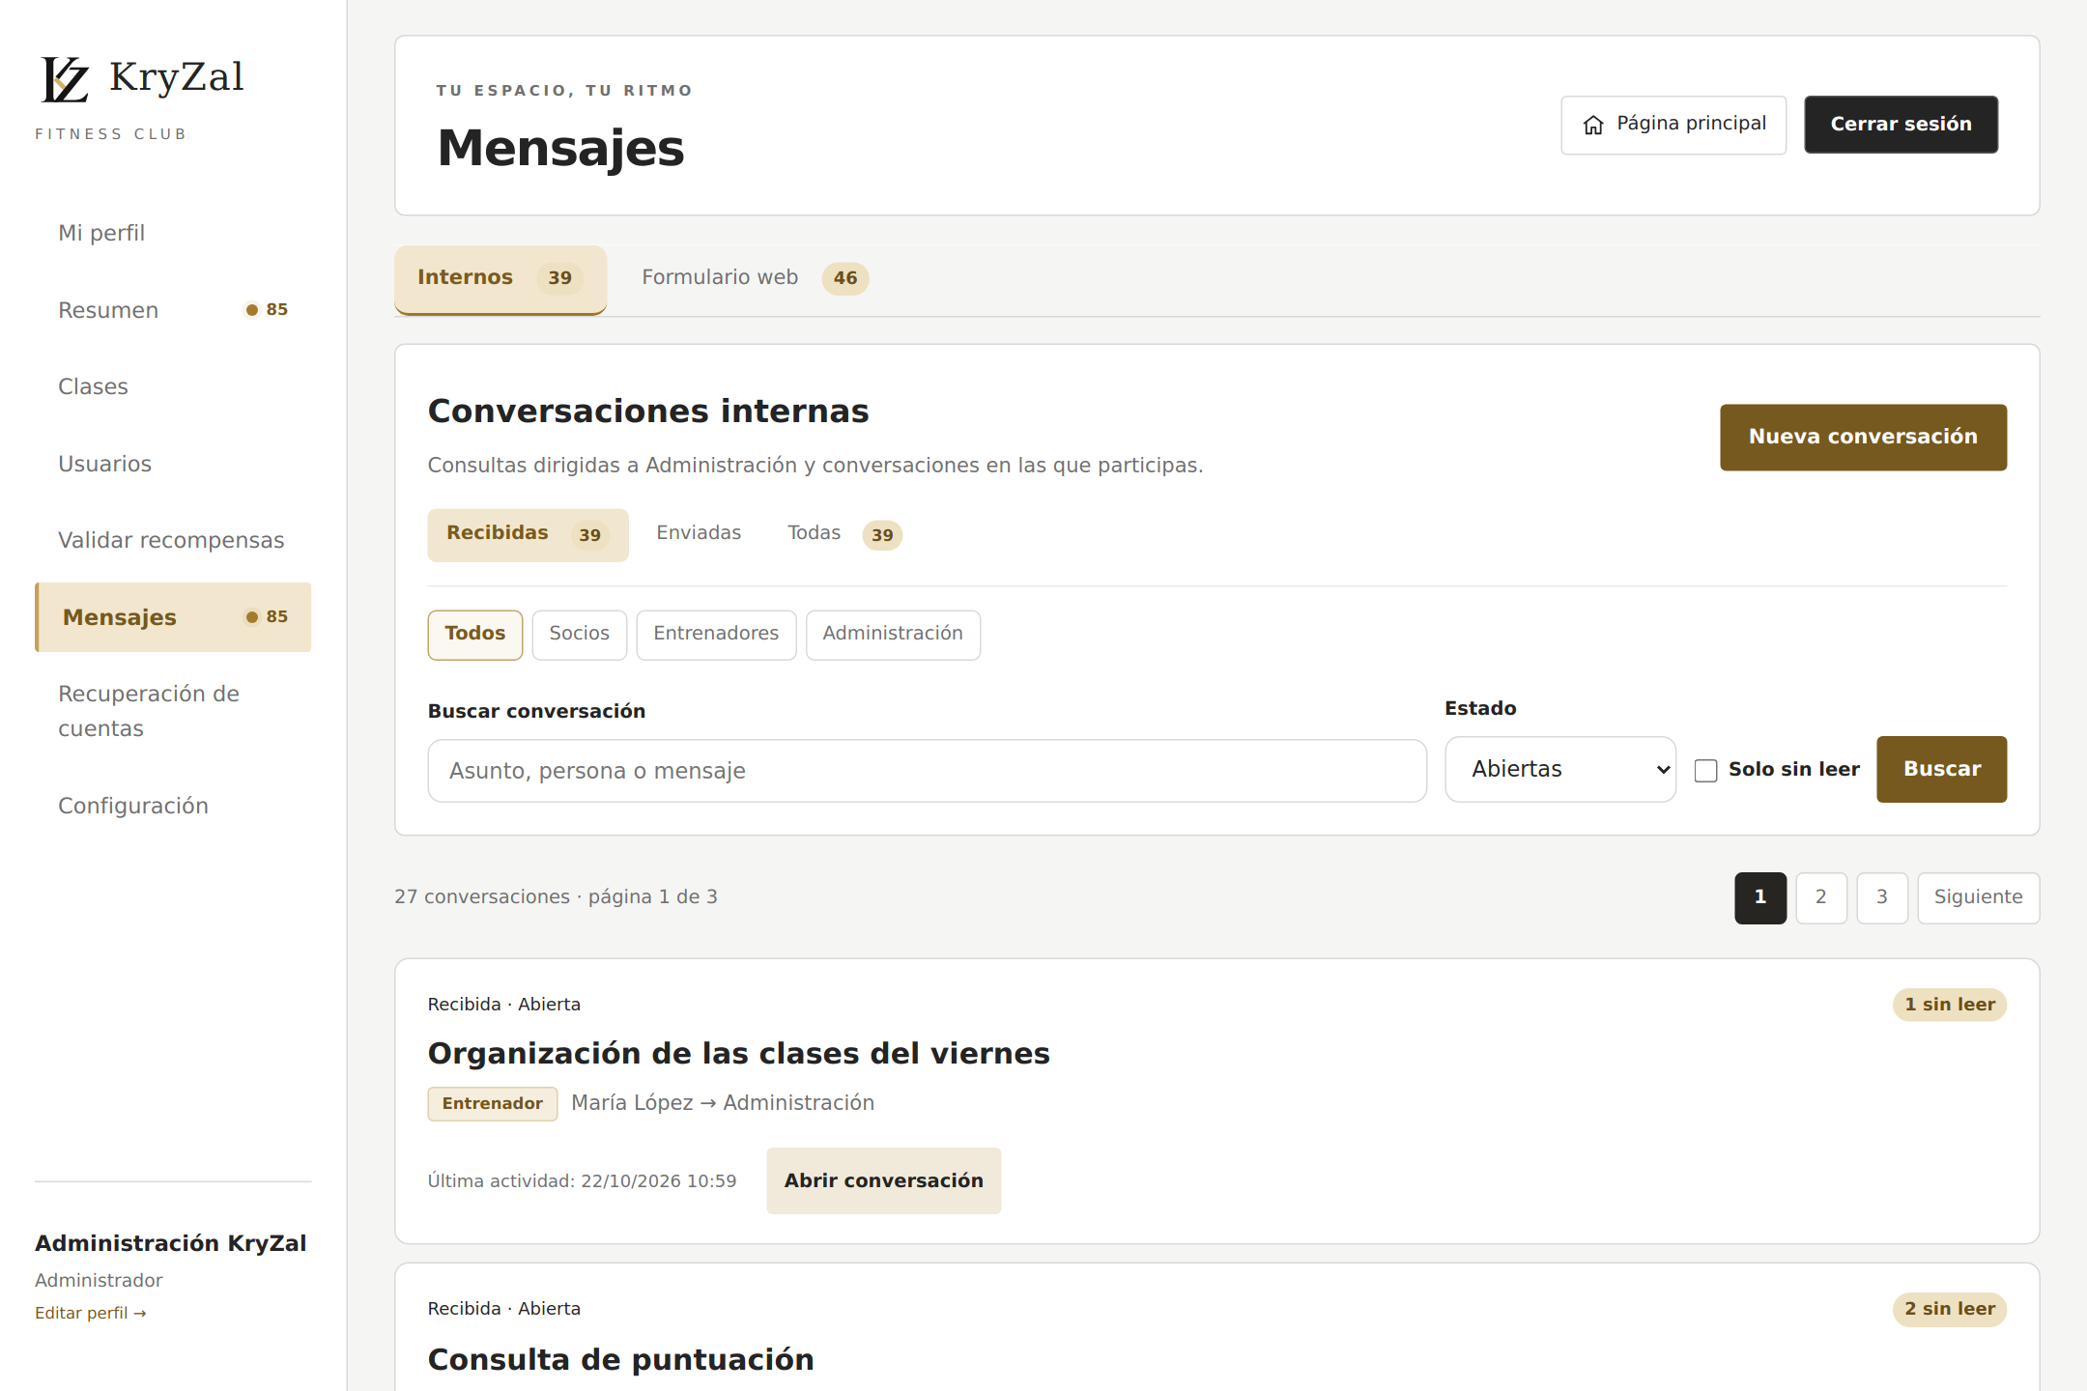
ADMINISTRACIÓN
Mensajes de administración
Internos y formulario web
Mensajes está debajo de Validar recompensas. Internos reúne conversaciones de las cuentas; Formulario web contiene las consultas enviadas sin sesión.
Bandejas y filtros
Recibidas y Enviadas separan el origen de la conversación. Filtra por participante, estado o mensajes sin leer. Nueva conversación permite escribir a una cuenta activa.
KryZal / Guía de uso / 54
Notes:
ADMINISTRACIÓN
Mensajes de administración
KryZal / Guía de uso / 54
Internos y formulario web
Mensajes está debajo de Validar recompensas. Internos reúne conversaciones de las cuentas; Formulario web contiene las consultas enviadas sin sesión.
Bandejas y filtros
Recibidas y Enviadas separan el origen de la conversación. Filtra por participante, estado o mensajes sin leer. Nueva conversación permite escribir a una cuenta activa.

Slide 55

ADMINISTRACIÓN
Conversación desde Administración
Respuesta en KryZal
Abre la conversación y responde desde su ficha. La otra persona verá el aviso en Mensajes. Las consultas dirigidas a Administración las atiende el equipo administrador.
Cierre y reapertura
Cerrar conversación conserva el historial. Para continuar, pulsa Reabrir conversación. Cada cuenta accede a las conversaciones en las que participa.
KryZal / Guía de uso / 55
Notes:
ADMINISTRACIÓN
Conversación desde Administración
KryZal / Guía de uso / 55
Respuesta en KryZal
Abre la conversación y responde desde su ficha. La otra persona verá el aviso en Mensajes. Las consultas dirigidas a Administración las atiende el equipo administrador.
Cierre y reapertura
Cerrar conversación conserva el historial. Para continuar, pulsa Reabrir conversación. Cada cuenta accede a las conversaciones en las que participa.

Slide 56

ADMINISTRACIÓN
Consultas del formulario web
Búsqueda de consultas
En Mensajes, abre Formulario web. Las pestañas separan Todas, Pendientes de envío y Respondidas por correo. Busca con Intro o la lupa.
Origen y respuesta
Combina el correo con Solo sin leer. Los selectores se aplican al elegir una opción. Una respuesta local sigue pendiente hasta enviarse por correo.
KryZal / Guía de uso / 56
Notes:
ADMINISTRACIÓN
Consultas del formulario web
KryZal / Guía de uso / 56
Búsqueda de consultas
En Mensajes, abre Formulario web. Las pestañas separan Todas, Pendientes de envío y Respondidas por correo. Busca con Intro o la lupa.
Origen y respuesta
Combina el correo con Solo sin leer. Los selectores se aplican al elegir una opción. Una respuesta local sigue pendiente hasta enviarse por correo.

Slide 57

ADMINISTRACIÓN
Respuesta a una consulta
Conversación y respuesta
Abre la consulta, escribe la respuesta y confirma. El historial conserva el texto, el administrador y el estado del envío.
Correo o modo local
Con SMTP se envía al correo del visitante. En modo local solo se guarda. Tras configurar SMTP, puedes enviar una respuesta guardada.
KryZal / Guía de uso / 57
Notes:
ADMINISTRACIÓN
Respuesta a una consulta
KryZal / Guía de uso / 57
Conversación y respuesta
Abre la consulta, escribe la respuesta y confirma. El historial conserva el texto, el administrador y el estado del envío.
Correo o modo local
Con SMTP se envía al correo del visitante. En modo local solo se guarda. Tras configurar SMTP, puedes enviar una respuesta guardada.

Slide 58

USO HABITUAL
Acceso diario y documentos
Acceso del escritorio
Abre KryZal. El acceso intenta iniciar Wamp y después abre la portada. También puedes entrar en http://localhost/FKryzal/.
Documentación del paquete
IMPORTANTE.txt resume la instalación y el uso diario. README.md amplía las funciones. GUIA_WAMP.txt explica la instalación manual.
KryZal / Guía de uso / 58
Notes:
USO HABITUAL
Acceso diario y documentos
KryZal / Guía de uso / 58
Acceso del escritorio
Abre KryZal. El acceso intenta iniciar Wamp y después abre la portada. También puedes entrar en http://localhost/FKryzal/.
Documentación del paquete
IMPORTANTE.txt resume la instalación y el uso diario. README.md amplía las funciones. GUIA_WAMP.txt explica la instalación manual.

